Slide 1
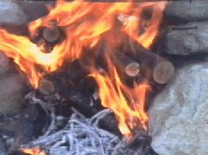
Termodinamica
Corso di Fisica per CTF
AA 2010/11

Slide 2
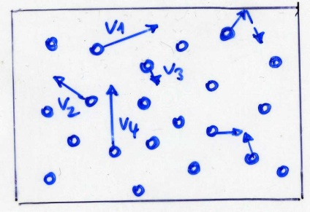
Meccanica vs termodinamica
meccanica del punto e dei sistemi:
  pochi oggetti macroscopici
  proprietà individuali e trattamento deterministico
  moti coerenti
termodinamica:
  sistemi con molti oggetti microscopici, ad es. gas (1 mole, N_{Av} = 6.022∙10²³, n =N/N_{Av} = mN/mN_{Av} = M/M_{M} numero di moli)
  proprietà collettive e trattamento statistico, valori medi, ad es. dell’en. cinetica delle molecole (teoria cinetica)
  moti incoerenti, casuali delle molecole
descrizione termodinamica possibile anche in termini di pochi parametri macroscopici, ad es. per un gas in equilibrio pressione p, volume occupato V e temperatura T (p e T collegabili ai parametri microscopici)

Slide 3
Principio zero
sistema termodinamico, pochi parametri, ad es. gas
(universo termodinamico = sistema + ambiente)
principio zero (si postula che due sistemi in contatto fra loro raggiungano l’equilibrio t.dinamico, T_{A} = T_{B}, T temperatura)
(sistema chiuso:
senza scambi
con l’ambiente)
sistema
p, V, T
ambiente
T_{A}
T_{B}
A
B

Slide 4
Principio zero
divido il sistema in equilibrio in due parti
si avrà ancora la stessa temperatura per i due sistemi → due sistemi, in equilibrio termod. con un terzo, sono in equilibrio fra loro, formulazione alternativa del principio zero (basta dividere in tre parti A,B,C dove T_{A} = T_{B} = T_{C} e considerare separatamente le coppie AB,BC e CA)
due sistemi isolati sono in equilibrio se T_{A} = T_{B}
T è la stessa ovunque in uno o più sistemi in eq. termico, dopo un certo tempo t (eq. dinamico)
il principio zero permette di definire l’equilibrio termodinamico
T_{A}
T_{B}
A
B

Slide 5
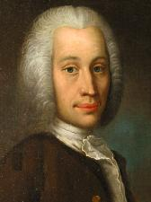
Temperatura
uno dei parametri che indicano lo stato di un sistema all’equilibrio (T è sempre presente)
def. rozza: sensazione soggettiva di caldo e freddo
def. operativa: proprietà indicata da un particolare termometro
  def. della scala Celsius di temperatura, θ (T è usata per la temperatura assoluta, vedi oltre)
  si scelgono temperature riproducibili con cui il termometro può essere messo in equilibrio (punti fissi, 0 °C ghiaccio fondente a p₀, 100 °C acqua bollente a p₀)
  si registra la variabile termometrica e si divide l’intervallo in 100 parti
Notes:
Anders Celsius 1701-1744 died of tuberculosis
Anders Celsius, born in Uppsala, was one of a large number of scientists (all related) originating from Ovanåker in the province of Hälsingland. The family name is a latinised version of the name of the vicarage (Högen). His grandfathers were both professors in Uppsala: Magnus Celsius the mathematician and Anders Spole the astronomer. His father, Nils Celsius, was also professor in astronomy. Celsius, who was said to have been very talented in mathematics from an early age, was appointed professor of astronomy in 1730.
For his metereological observations he constructed his world famous Celsius thermometer, with 0 for the boiling point of water and 100 for the freezing point. After his death in 1744 the scale was reversed to its present form.

Slide 6
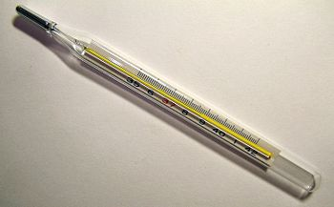
Termometri[+]
es. dilatazione termica di volume (si può usare con solidi, liquidi [Hg] e gas) – α, coeff. di dilataz. termica di volume
V(θ) = V₀(1 + αθ + ...)
trascurando termini non lineari e invertendo
θ = (V(θ) – V₀)/αV₀
con α_{l} ~ 10α_{s} ~ α_{g}/10
la scala termometrica è completata dalla scelta di dividere in 100 parti (gradi) l’intervallo fra acqua-ghiaccio e acqua in ebollizione a p₀; le temperature Celsius si indicano ad es. come 36.9 °C, -15.3 °C, se il termometro permette di estrapolare, etc.
α_{g} ~ 3.7 10⁻³ gradi⁻¹ (= 1/273.15 gradi⁻¹)
[+] il termometro a Hg è stato
ormai messo al bando dalla CE

Slide 7
Punti fissi (*)
corrispondono a situazioni in cui T non varia finchè non si è passati da uno stato all’altro
a p₀ = 1 atm
  punto dell’O₂ ebollizione -182.96 90.19 ?
  “ dell’H₂O fusione 0.0 273.15 32.0
  “ dell’H₂O ebollizione 100.0 373.15 212.0
  “ dello S fusione 444.60 717.75
  “ dell’Ag “ 961.78 1234.93
  “ dell’Au “ 1064.18 1337.33 ?
a p = 0.006 atm
  punto triplo dell’H₂O 0.010 273.160
°C K °F
-297.3
1947.5
(*) facoltativo

Slide 8
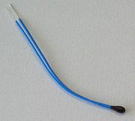
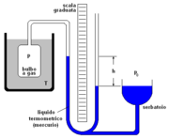
Termometri e scale di temperatura
altri term.: resistenza elettrica, termistori, f.e.m. termoelettrica fra materiali diversi
term. a gas (lab. specializzato) a V cost.: permette di definire la scala assoluta
T(K) ≡ 273.160(p/p_{pt})
dove p_{pt} = 0.006 atm è la pressione del punto triplo dell’H₂O (equil. fra liquido, vapore e solido) e T è espressa in kelvin (K)
relazione con la scala Celsius
θ(°C) ≡ T(K) – 273.15; T(K) ≡ θ(°C) + 273.15
Notes:
Un termistore è un sensore utilizzato per convertire una temperatura in un valore rappresentativo di corrente elettrica, facilmente misurabile ad esempio con un galvanometro, soprattutto in applicazioni industriali e nel settore dell'automazione. Il termine deriva dalla parola inglese thermistor, che è una combinazione delle parole thermal e resistors.
Dettagli tecnici
Le misure tramite termistori sfruttano la variabilità della resistenza elettrica di un materiale con la temperatura. Si basano pertanto sullo stesso principio delle termoresistenze, l'unica differenza tra i due sensori risiede nel materiale con cui sono realizzati le termoresistenze sono composte da materiali conduttori metallici (per esempio platino) i termistori sono composti da materiali semiconduttori mentre nei metalli la conducibilità, e quindi la corrente, diminuisce in ogni caso con la temperatura, nei semiconduttori è possibile ottenere un comportamento opposto. Infatti, mentre nei conduttori gli unici meccanismi che intevengono nel trasporto sono le vibrazioni termiche del materiale, nei semiconduttori l'incremento di temperatura incentiva la rottura dei legami molecolari e di conseguenza la generazione di portatori di carica. Semiconduttori pesantemente drogati presentano comunque in questo senso caratteristiche analoghe a quelle dei conduttori in quanto, a basse temperature, i meccanismi di generazione sono in qualche modo "coperti" dall'enorme quantità di portatori disponibili: rispetto alle termoresistenze, è tuttavia possibile ottenere con i termistori sensibilità molto migliori.
Classificazione dei termistori
I termistori si possono quindi classificare in:
NTC (Negative Temperature Coefficient) (resistenza che decresce con l'aumentare della temperatura);
PTC (Positive Temperature Coefficient) (resistenza che cresce con l'aumentare della temperatura).

Slide 9
Scale di temperatura (2)
NB: siccome le due scale differiscono per una costante, un grado Celsius inteso come differenza di temperature e un kelvin hanno la stessa ampiezza
ΔT = T₂ – T₁ = θ₂+273.15 – (θ₁+273.15) =
= θ₂ – θ₁ = Δθ
scala Fahrenheit (US): acqua-ghiaccio a p₀ => 32 °F, acqua bollente a p₀ => 212 °F
θ = 5/9∙(T_{F} – 32); T_{F} = 9/5∙θ + 32
ΔT_{F} = 9/5Δθ = 9/5ΔT; ΔT = Δθ = 5/9ΔT_{F} etc.
(significa che l’ampiezza di un grado F è 5/9 di un grado C)

Slide 10
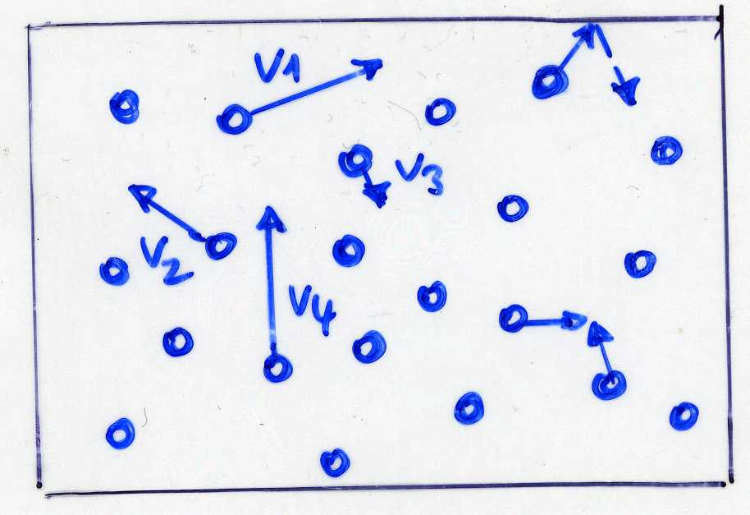
I gas
microscopicamente un gas è un insieme di tante molecole (1 mole contiene N_{Av} molecole) che si muovono di moto casuale suscettibile di descrizione statistica
come già detto, macroscopicamente il gas in equilibrio è descrivibile mediante pochi parametri: il volume occupato dal gas, V, la pressione, p, la temperatura T (o θ) – descrizione termodinamica
vediamo prima la relazione fra i parametri macroscopici e poi l’interpretazione microscopica

Slide 11
Il gas perfetto
è un semplice sistema termodinamico, con cui è facile lavorare
è una buona approssimazione per gas reali rarefatti (a bassa p) e ad alta temperatura
caratteristiche microscopiche:
  numero molecole molto grande (~ N_{Av}),
  volume (gas) >> volume (proprio delle molecole),
  urti elastici tra molecole e con le pareti,
  uniche forze presenti: contatto durante le collisioni tra molecole + pareti (molecole);
in pratica, macroscopicamente: p piccola, ρ = m/V piccola, T grande.

Slide 12
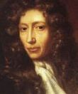
Le leggi dei gas
i g.p., o meglio i gas reali al limite di basse p,
seguono le seguenti leggi sperimentali:
a T e p costanti, il volume occupato da un g.p. è ∝ al numero N di molecole, quindi a parità di N, g.p. differenti occupano lo stesso volume (Avogadro) ;
2. a T costante, la pressione di un g.p. è inversamente ∝ al volume, pV = costante (Boyle-Mariotte) - isoterma;
3. a p costante, il volume di un g.p. è ∝ alla sua temperatura assoluta, V = V₀T /T₀; V₀ = volume alla temperatura T₀ (Charles o 1a di Gay-Lussac) - isobara;
a V costante, la pressione di un g.p. è ∝ alla sua temperatura assoluta, p = p₀T/T₀; p₀ = pressione alla temperatura T₀ (Amontons o 2a di Gay-Lussac) - isocora.
Notes:
Historic background
The early work on the behavior of gases began in pre-industrialized Europe in the latter half of the 17th century by Robert Boyle who formulated Boyle's law in 1662 (independently confirmed by Edme Mariotte at about the same time).[4] Their work on air at low pressures established the inverse relationship between pressure and volume, V = constant / p at constant temperature and a fixed amount of air. Boyle's Law is often referred to as the Boyles-Mariotte Law.
In 1699, Guillaume Amontons formulated what is now known as Amontons' law, p = constant * T.
Almost a century later, Jacques Alexandre César Charles experimented with hot-air balloons (around 1780), and additional contributions by John Dalton (1801) and Joseph Louis Gay-Lussac (1808) showed that a sample of gas, at a fixed pressure, increases in volume linearly with the temperature, i.e. V / T is constant.
La prima legge di Gay-Lussac, nota anche come legge di Charles e legge di Volta Gay-Lussac, afferma che in condizioni di pressione costante[1] il volume di un gas aumenta linearmente con la temperatura. La legge prende il nome dal chimico-fisico francese Joseph Louis Gay-Lussac (1778-1850), che la formulò nel 1802. Il nome di legge di Charles deriva invece dallo scienziato francese Jacques Charles che scoprì la legge una quindicina d'anni prima, senza tuttavia pubblicare i risultati delle sue ricerche. Nel 1791 il fisico italiano Alessandro Volta compì analoghe ricerche sulla dilatazione dei gas anticipando i risultati di Gay-Lussac. Per questo la legge sull'espansione dei gas è anche detta legge di Volta Gay-Lussac.
In 1811, Amedeo Avogadro re-interpreted Gay-Lussac's law of combining volumes to state what is now commonly called Avogadro's law: equal volumes of any two gases at the same temperature and pressure contain the same number of molecules.
In 1834, Benoît Paul Émile Clapeyron combined the work of Boyle, Mariotte, Charles and Gay-Lussac into an equation of state of a perfect (i.e., ideal) gas: PV = RoT where Ro was a gas-dependent constant.[4][5] In 1845, Victor Regnault cast Clapeyron's perfect gas equation into the familiar ideal gas equation form by applying Avagadro's hypothesis on the volume of one mole of an ideal gas, i.e. PV = nRT.[4]
Sometimes, the ideal gas law is referred to as the Boyle-Gay-Lussac law. However, with hindsight, the Boyle-Gay-Lussac law, Amontons' law and Avogadro's law are all special cases of the ideal gas law.
Extrapolation of the volume/temperature relationship of ideal and many real gases to zero volume crosses the temperature axis at about −273 °C. This temperature is defined as the absolute zero temperature. Since any real gas would liquefy before reaching it, this temperature region remains a theoretical minimum.

Slide 13
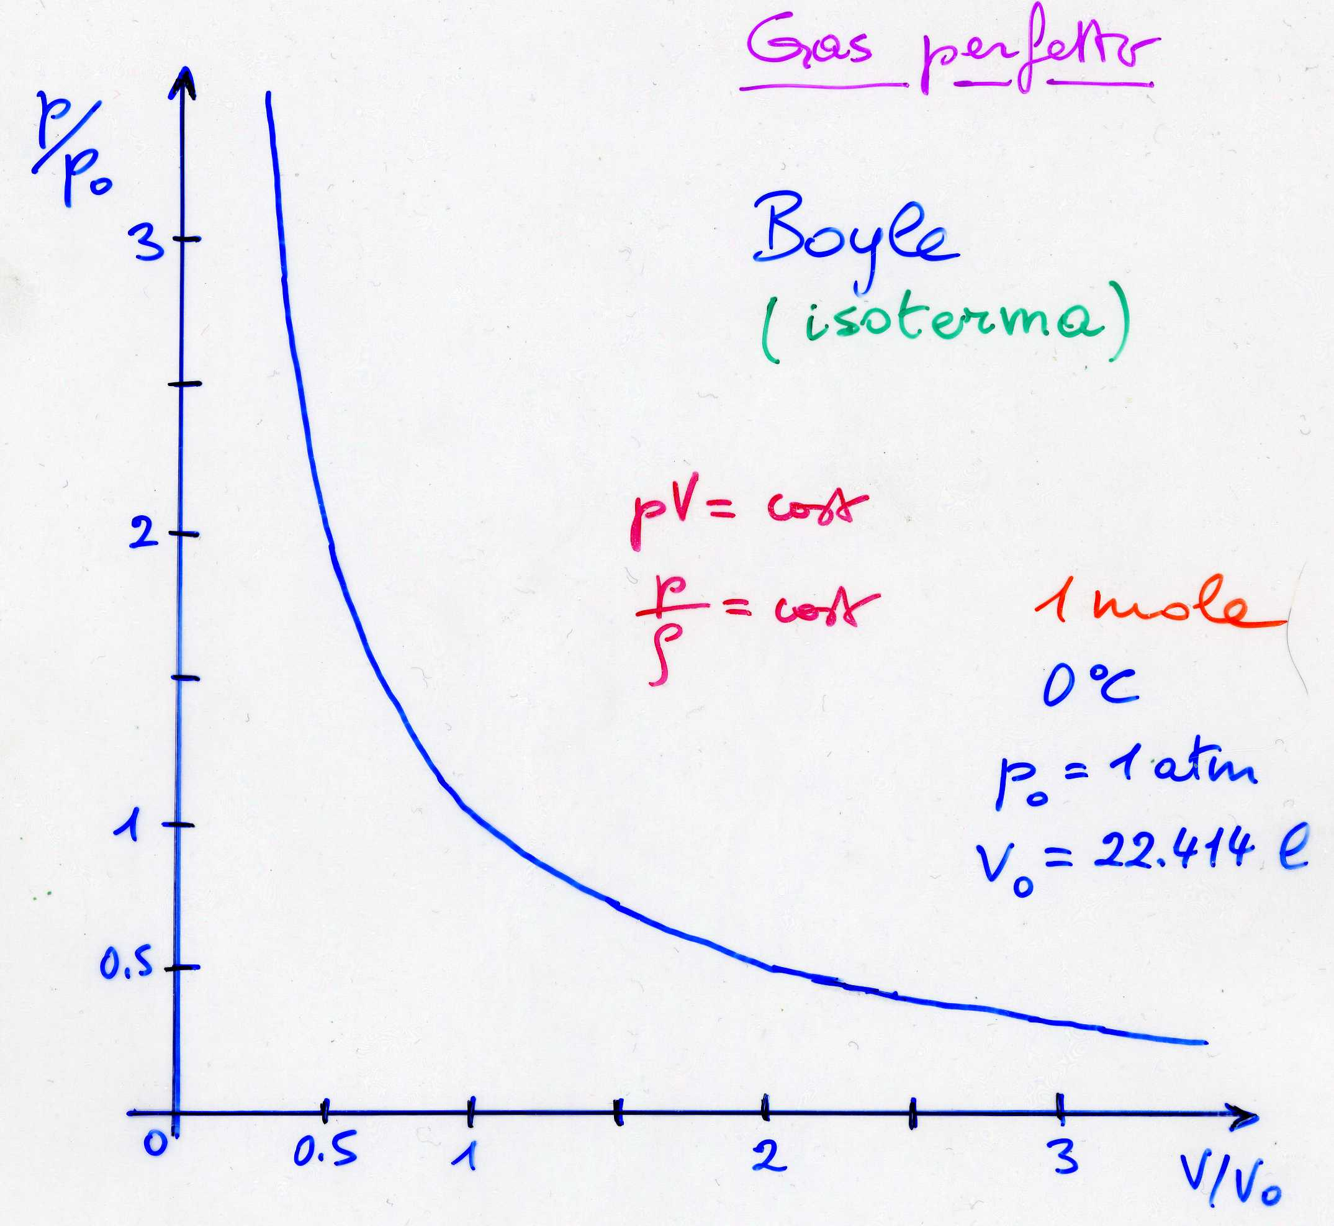
Le leggi dei gas (2)
in realtà queste leggi sono rappresentabili su un piano pV, pT etc. solo se intese come sequenze di stati di equilibrio (trasformazioni quasi statiche)
un’isoterma è rappresentata da un’iperbole equilatera p = cost / V
T = cost

Slide 14
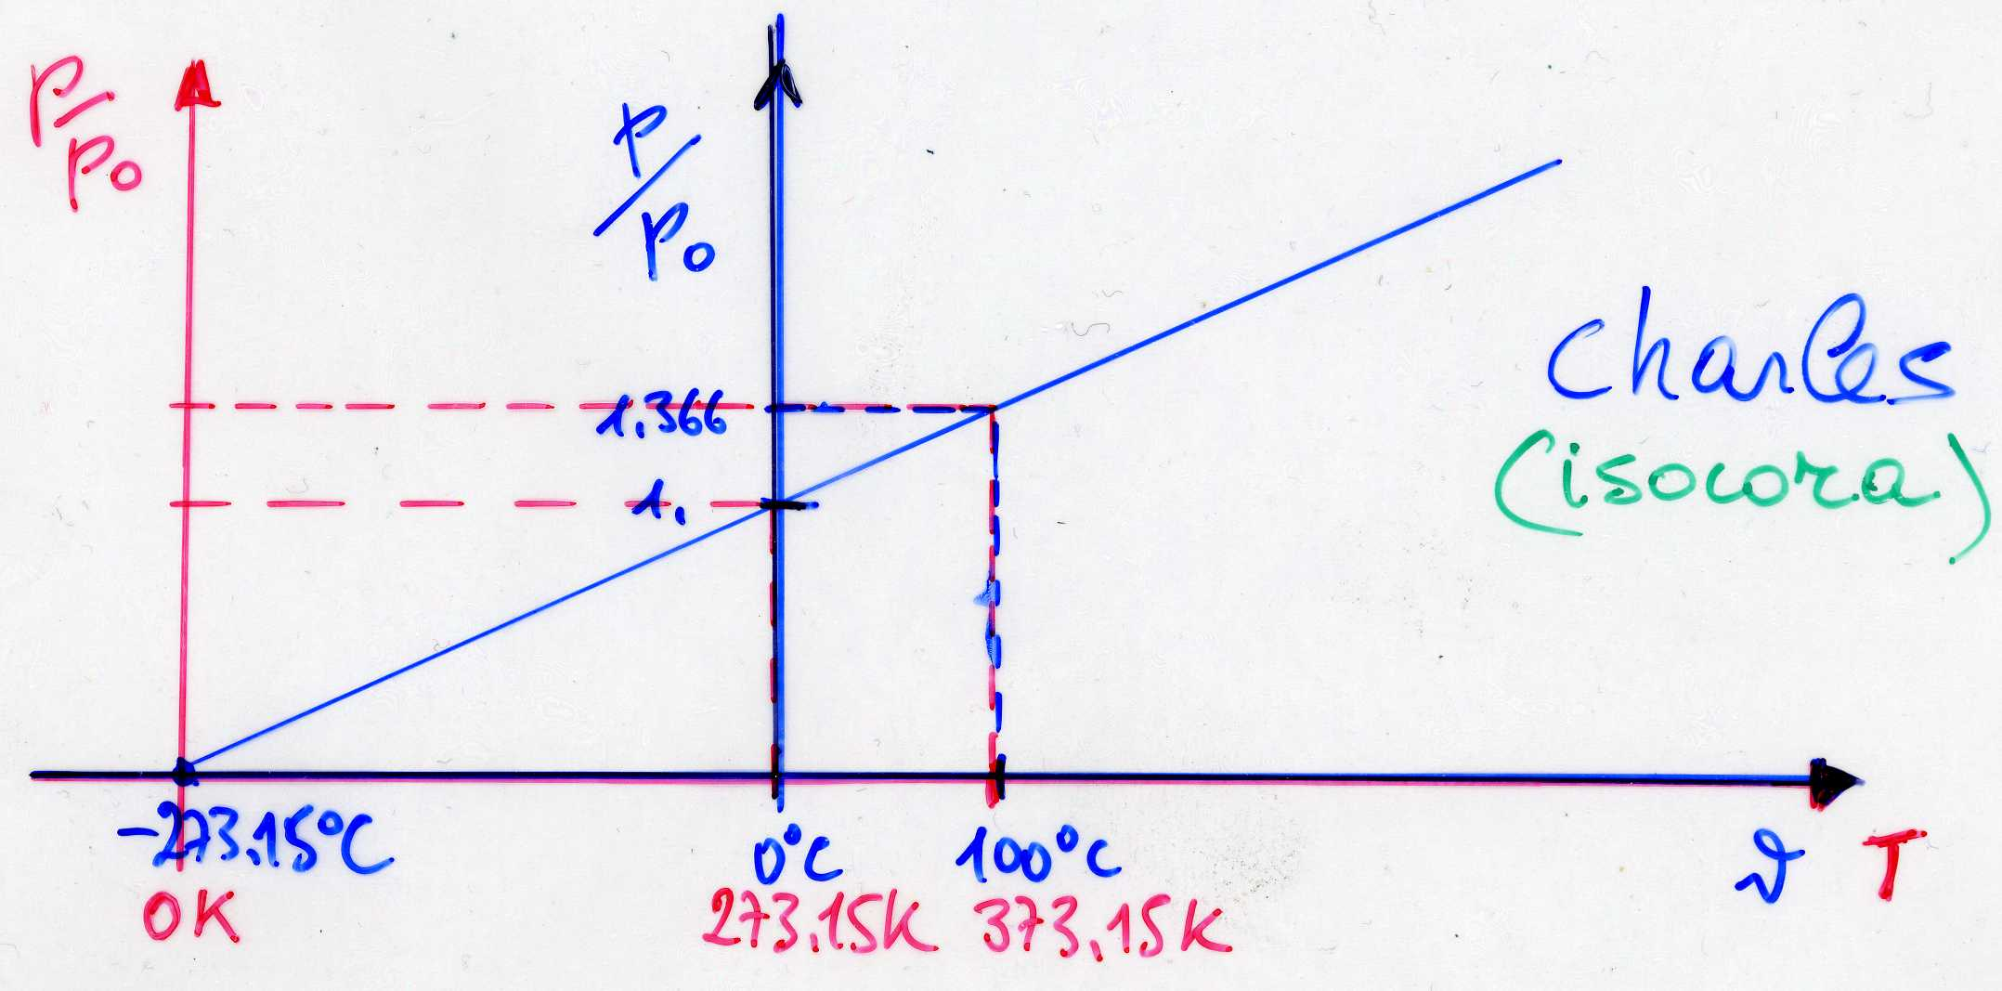
Le leggi dei gas (3)
si può esprimere la p nella legge di Amontons ( o V in quella di Charles) anche in funzione della temperatura Celsius, p = p₀(1+αθ) (al posto di p/p₀ =T/T₀)
quindi T/273.15 = 1 + α(T–273.15) → α = 1/273.15 = 0.003661 K⁻¹ uguale al coefficiente di dilatazione termica di volume
Amontons
(isocora)
Notes:
Charles' law states that in a perfect gas where the mass and pressure is kept constant, the volume vary directly with the absolute temperature.
Charles' Law can be expressed as V/T = constant or V1/T1 = V2/T2
where V = volume (m3, ft3...) T = absolute temperature (K, R)
ad es. V1 = (V2/T2)T1 = (2 lt /273)373 = 2.73 lt
Guillaume Amontons (August 31, 1663 - October 11, 1705) was a French scientific instrument inventor and physicist. He was one of the pioneers in tribology, apart from Leonardo da Vinci, John Theophilius Desanguliers, Leonard Euler and Charles-Augustin de Coulomb.
Life
Guillaume was born in Paris, France. His father was a lawyer from Normandy who had moved to the French capital. While still young, Guillaume lost his hearing, which may have motivated him to focus entirely on science. He never attended a university, but was able to study mathematics, the physical sciences, and celestial mechanics. He also spent time studying the skills of drawing, surveying, and architecture.
He died in Paris, France.
Work
He was supported in his research career by the government, and was employed in various public works projects.
Scientific instruments
Among his contributions to scientific instrumentation were improvements to the barometer (1695), hygrometer (1687), and thermometer (1695), particularly for use of these instruments at sea. He also demonstrated an optical telegraph and proposed the use of his clepsydra[1] (water clock) for keeping time on a ship at sea.
Thermodynamics
Amontons investigated the relationship between pressure and temperature in gases though he lacked accurate and precise thermometers. Though his results were at best semi-quantitative, he established that the pressure of a gas increases by roughly one-third between the temperatures of cold and the boiling point of water[2]. This was a substantial step towards the subsequent gas laws and, in particular, Charles's law.
His work led him to speculate that a sufficient reduction in temperature would lead to the disappearance of pressure. Thus, he is the first researcher to discuss the concept of an absolute zero of temperature, a concept later extended and rationalised by William Thomson, 1st Baron Kelvin.
Friction
In 1699, Amontons published his rediscovery of the laws of friction first put forward by Leonardo da Vinci[3]. Though they were received with some scepticism, the laws were verified by Charles-Augustin de Coulomb in 1781[4].
Amontons' Laws of Friction
Leonardo da Vinci (1452-1519)) can be named as the father of modern tribology as he studied an incredible manifold of tribological subtopics such as: friction, wear, bearing materials, plain bearings, lubrication systems, gears, screw-jacks, and rolling-element bearings. 150 years before Amontons' Laws of Friction were introduced, he had already recorded them in his manuscripts. Hidden or lost for centuries, Leonardo da Vinci's manuscripts were read in Spain a quarter of a millennium later.
Amontons' Laws of Friction were first recorded in books during the late 17th century.
There 3 laws of friction are:[5]
1. The force of friction is directly proportional to the applied load. (Amontons 1st Law)
2. The force of friction is independent of the apparent area of contact. (Amontons 2nd Law)
3. Kinetic friction is independent of the sliding velocity. (Coulomb's Law)
NOTE: These 3 laws only apply to dry friction, in which the addition of a lubricant modifies the tribological properties signifiantly.
Guillaume Amontons Biography (1666-1705)
Nationality French Gender Male Occupation physicist
Amontons was one of the earliest scientists to develop improved scientific instruments for measuring temperature and pressure. Born in Paris in 1663, Amontons became deaf at a very early age. This apparent tragedy served to steer his interests toward books and academia, and later in life he was said to havebeen thankful for the concentration his deafness provided him. As a youth Amontons attempted to construct a perpetual motion machine, a fruitless attemptthat nevertheless solidified his interest in science and mechanics. After working on several public works projects, Amontons applied his skills to inventing.
One of his first major projects was the invention in 1687 of an improved hygrometer, a device used to measure humidity and which consisted of a mercury-filled ball that expanded or contracted according to the air's water content. Just a year later he constructed a barometer.
Beginning in 1695 Amontons worked on several instruments to be used on ships.Many devices of the age relied upon alcohol, mercury, or other liquids to provide a reading; unfortunately, these liquid-based instruments were thrown off by a ship's constant pitching. Several authors have attributed the invention of a fixed-volume air thermometer to Amontons. However, there is some doubtas to whether Amontons truly constructed such a device, and being the invention is credited to Grand Duke Ferdinand II of Tuscany (1610-1670). What is clear is that Amontons did invent a pressure-independent air thermometeras well as a cisternless barometer, both designed for shipboard use.
Another area of controversy concerning Amonton's life is centered on the theory of an absolute zero temperature. In 1699 Amontons published a series of papers in which he discussed the effect of low temperature upon gas volumes. While he may have considered the possibility of a temperature so low that gas would contract into nothingness, there is little evidence within his papers that Amontons authored the concept of absolute zero. It is quite possible, though, that his work inspired the research of German physicist and mathematician Johann Heinrich Lambert (1728-1777) and William Thomson, a nineteenth-century Irish mathematician and physicist who invented the absolute scale, or Kelvin scale, in 1848.

Slide 15
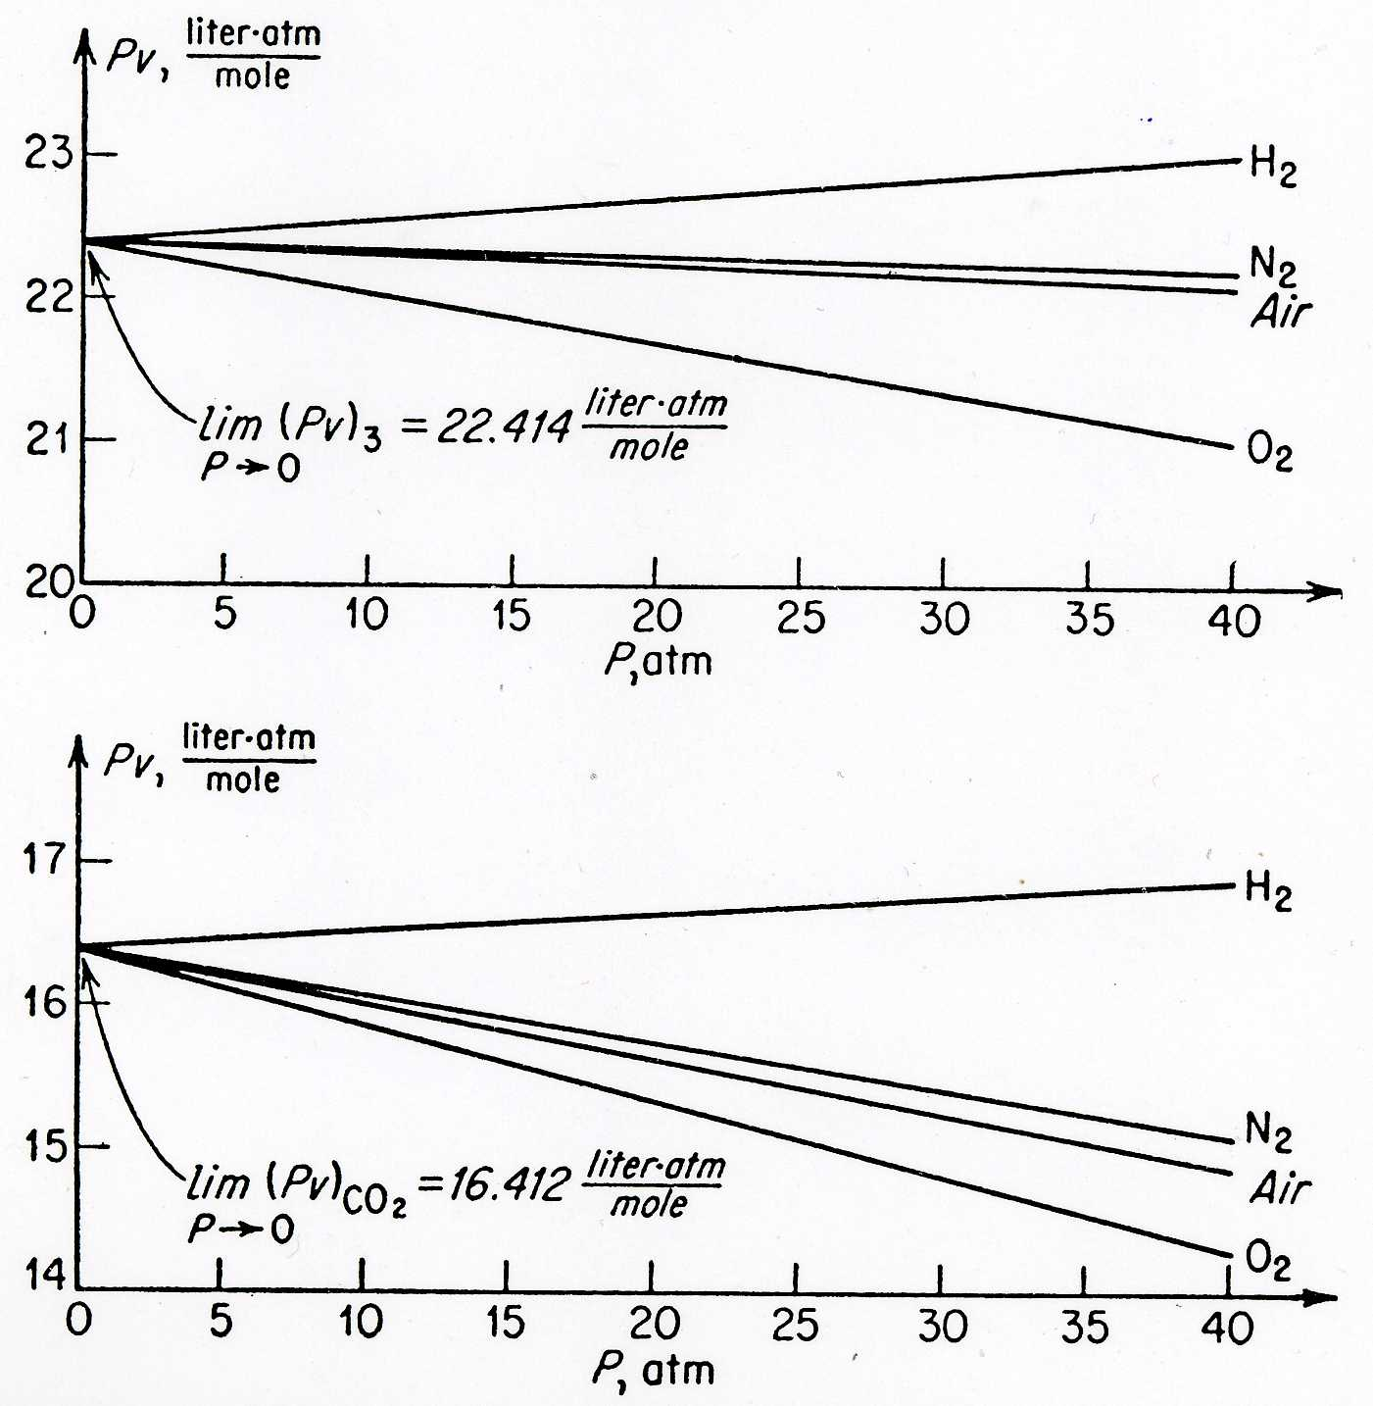
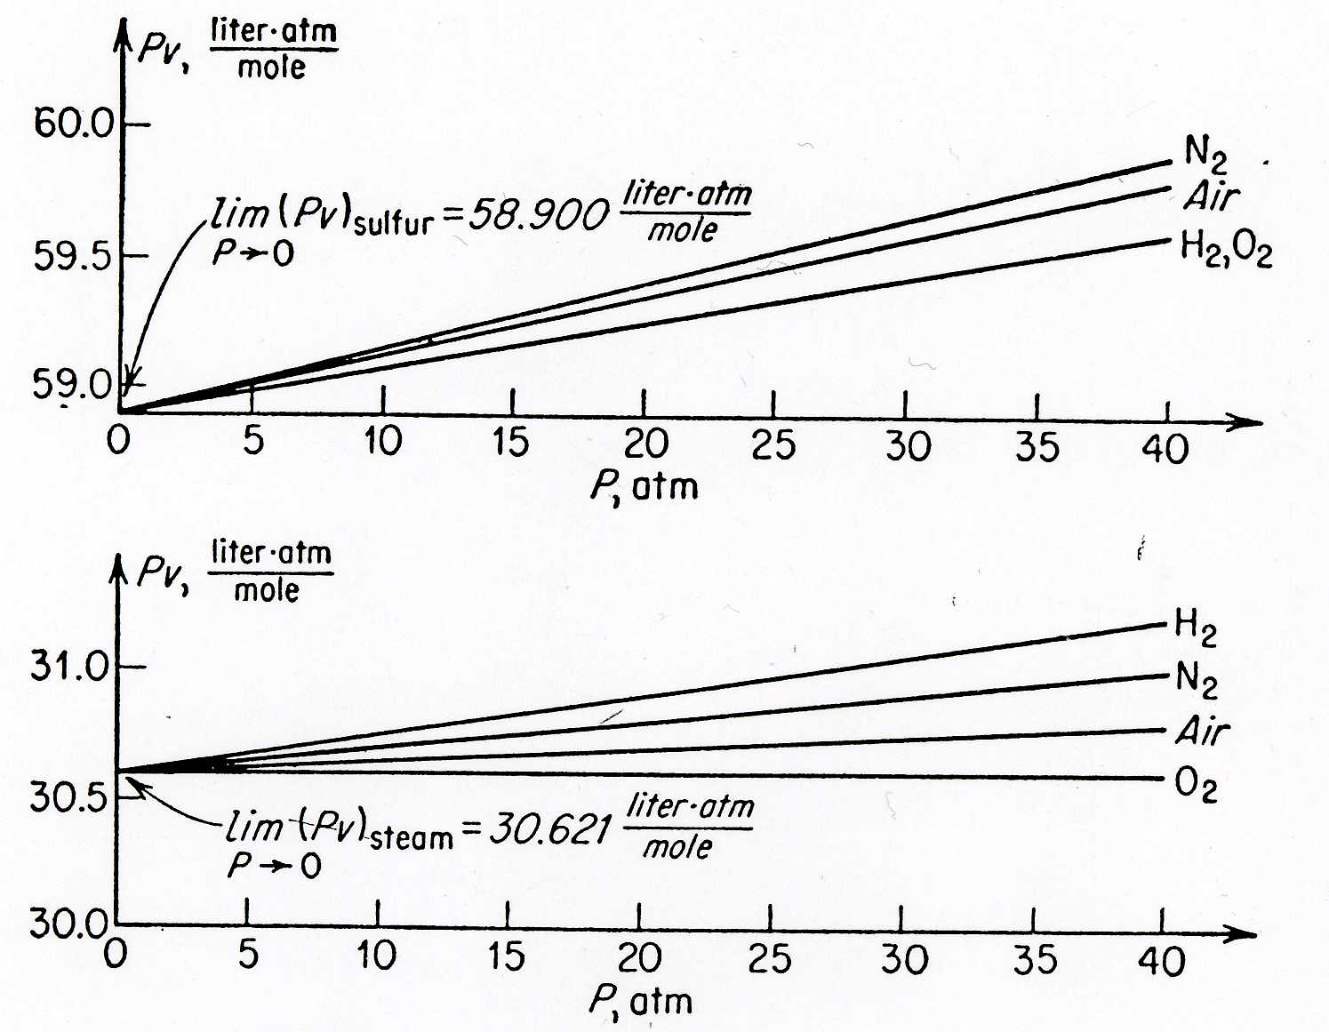
Le leggi dei gas (4)
si può far vedere sperimentalmente che il prodotto pV/n (n-numero di moli) a bassa p non dipende dal gas, ma solo da T
cioè pV ∝ nT
Notes:
pV = f(T) segue dall’estrapolazione a p = 0
16.412/200. = 0.08206
22.414/273.16 = 0.082054
30.621/373.15 = 0.08206
58.900/717.75 = 0.08206

Slide 16
Leggi dei gas (4’)
dai dati sperimentali si ha che per una mole pV ∝ T, da cui, per la 1a legge, segue pV ∝ nT

Slide 17
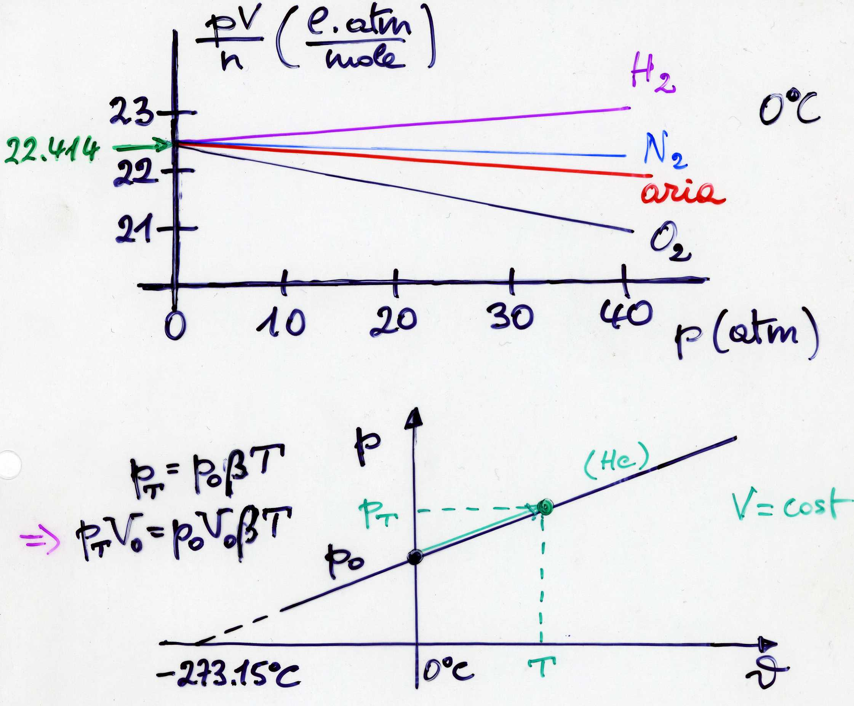
Le leggi dei gas (5)(*)
con una isocora ad es, p₀ → p_{T}, ho
p_{T} = p₀/T₀ = p₀αT
ossia
p_{T}V₀ = p₀V₀αT
faccio seguire una isoterma e mi porto per es da p_{T} a p₀
p₀V_{T} = p_{T}V₀
o a qualsiasi altro
valore pV
pV = p₀V₀αT
che posso scrivere come
pV = n RT
dove R è una
costante
p_{T}=p₀αT
p_{T}V₀=p₀V₀αT
(*) dimostrazione facoltativa

Slide 18
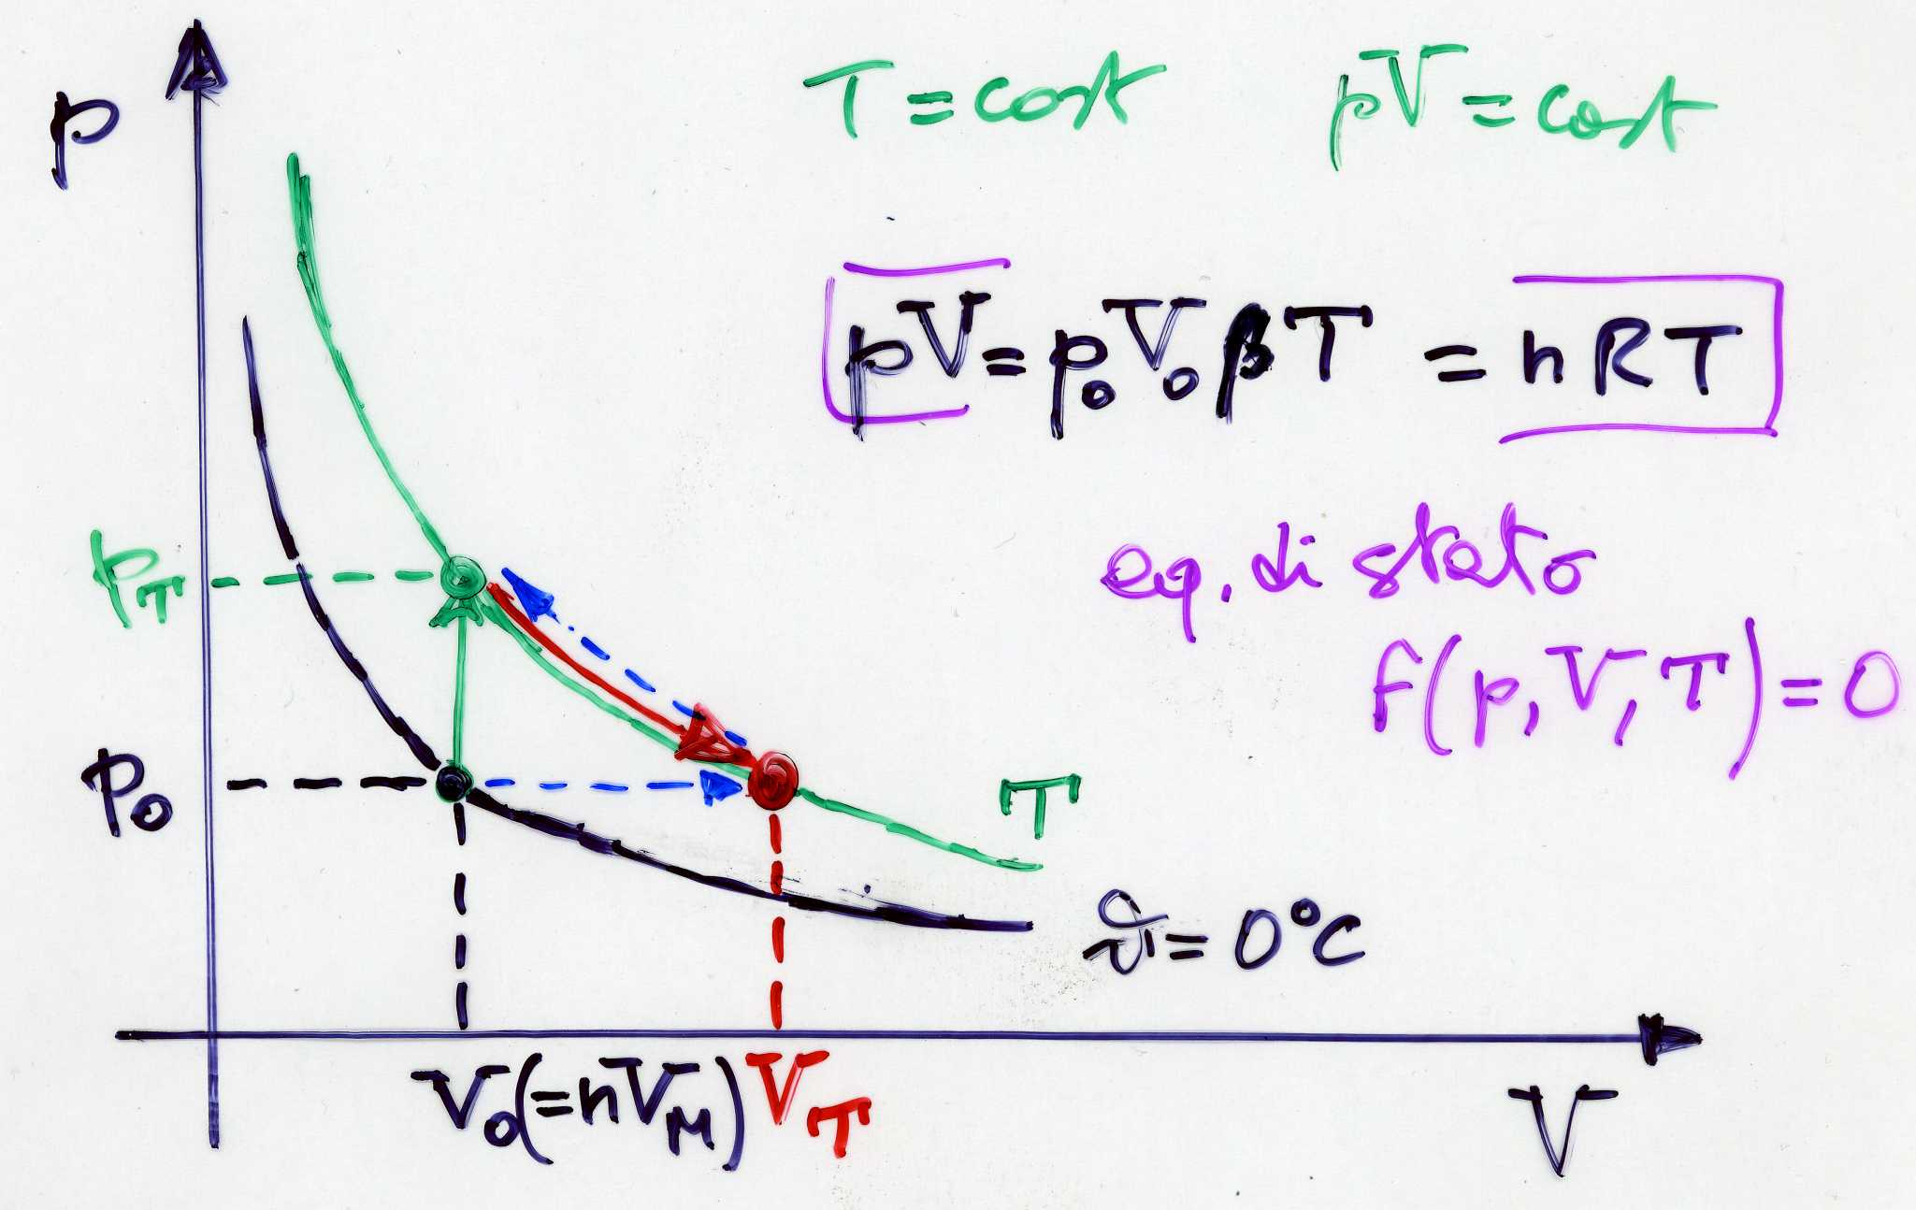
Le leggi dei gas (6)(*)
alternativamente
posso considerare
una mole di g.p. e
ripetere il ragiona-
mento, ottenendo
pV_{M} = RT
a questo punto
uso la legge di
Avogadro e se ho
n moli di gas
V = nV_{M}
ossia di nuovo
pV = nRT
α
(*) dimostrazione facoltativa

Slide 19
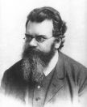
Eq. di stato
le leggi dei gas possono essere quindi riunite in un’unica legge, l’eq. di stato del g.p., nella forma f(p,V,T) = 0, o
pV = nRT
dove R = p₀V_{M}α = 1 atm · 22.414 litri / 273.15 K
= 0.08206 litri atm/(mole K)
= 8.314 J/(mole K)
è la costante dei gas
si introduce un’altra costante, k di Boltzmann
R = k_{B} N_{Av} k_{B} = 1.38 10⁻²³ J/K
l’eq. del g.p. può essere anche scritta in termini del numero N di molecole
pV = Nk_{B}T

Slide 20
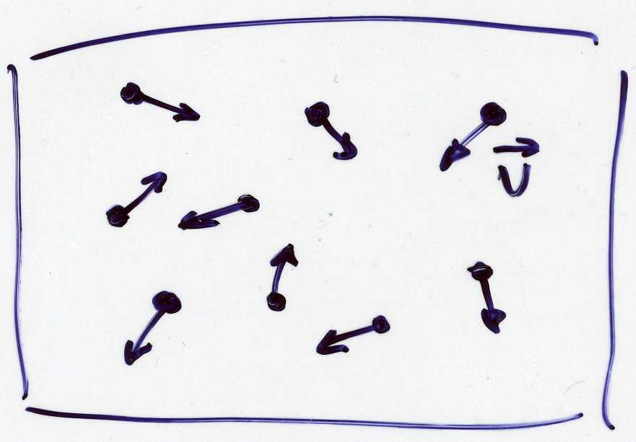
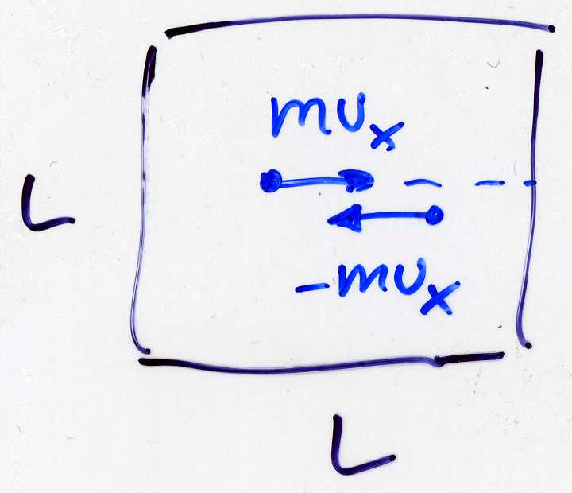
Teoria cinetica dei gas
gas perfetto
Hp.
  V_{m} << V (molecole puntiformi)
  urti elastici (solo energia cinetica)
consideriamo un g.p. in una scatola cubica di lato L e,
per semplicità, all’inizio una sola direzione (x) ed una
sola molecola: ad ogni urto varia la q.d.m. (es. sulla parete destra!)
Δ(mv_{x}) = mv_{x}– (–mv_{x}) = 2mv_{x}
NB la media v_{x} = (v_{x}+(–v_{x}))/2 = 0 !
(la molecola non esce dalla scatola,
anche v_{y} = v_{z} = 0)

Slide 21
Calcolo della pressione
che dà la pressione dovuta ad una molecola (si è usato: la II legge
della dinamica; il moto è uniforme fra un urto e l’altro; prima di
ribattere sulla stessa parete il percorso è 2L)
se ci sono N molecole che si muovono con v_{x}² diverse, avrò
dove la ∑ è estesa alle N molecole e si è usata la definiz. di media,
e , il
fattore 3 viene dal teorema di Pitagora v_{x}² = v_{y}² = v_{z}² = v²/3 e tiene
conto delle 3 direzioni

Slide 22
Calcolo della temperatura
la pressione risulta proporzionale all’en. cinetica media delle mol. e portando V a sinistra
pV = N(2E_{c}/3) con E_{c} = ½mv²
=> T = ⅔ E_{c}/k_{B}
cfr con pV = Nk_{B}T
equipartizione dell’energia (gas monoatomico, 3 gradi di libertà di traslazione)
½mv² = 3/2 k_{B}T una molecola
U = 3/2 N_{Av}k_{B}T = 3/2 RT una mole
la temperatura non è
altro che l’en. cinetica
media delle molecole
l’energia (interna)
del g.p. dipende
solo dalla temp.
Notes:
si noti il cambiamento di notazione, K diventa Ec, per via di kB

Slide 23
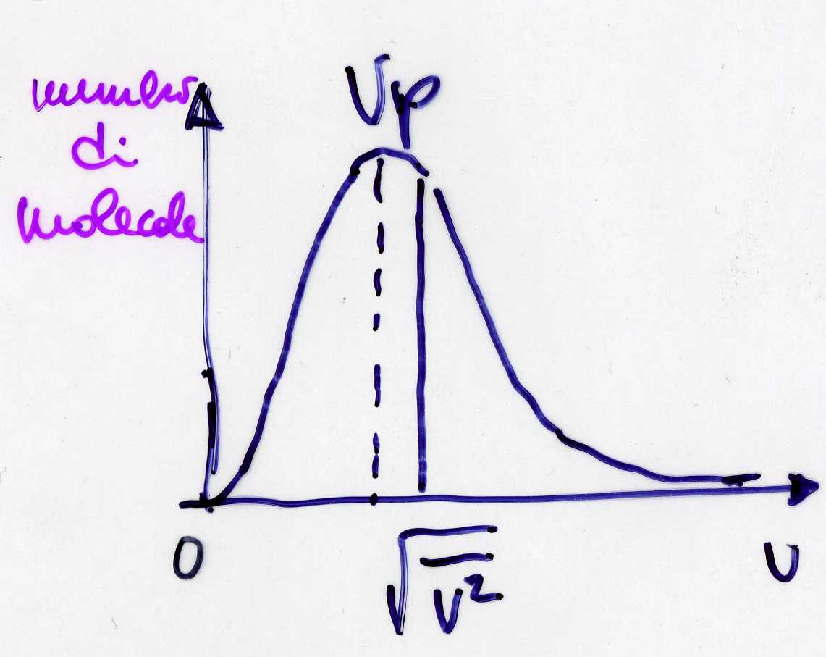
Velocità molecolari
la v. delle molecole è una funzione di T: se considero una sola specie molecolare m
le v. non sono costanti, ma seguono la distribuzione di Maxwell
es. T = 300 K, pura traslazione
  v_{H2} = (3·1.38 10⁻²³·300/
  /2·1.67 10⁻²⁷) = 1930 m/s
  v_{N2} = v_{H2}/√14 = 515 m/s
  cfr v_{fuga} = √(2Gm_{T}/r_{T}) = 11.2 km/s
  dal campo di attrazione terrestre
T = 300 K
H₂
2 km/s

Slide 24
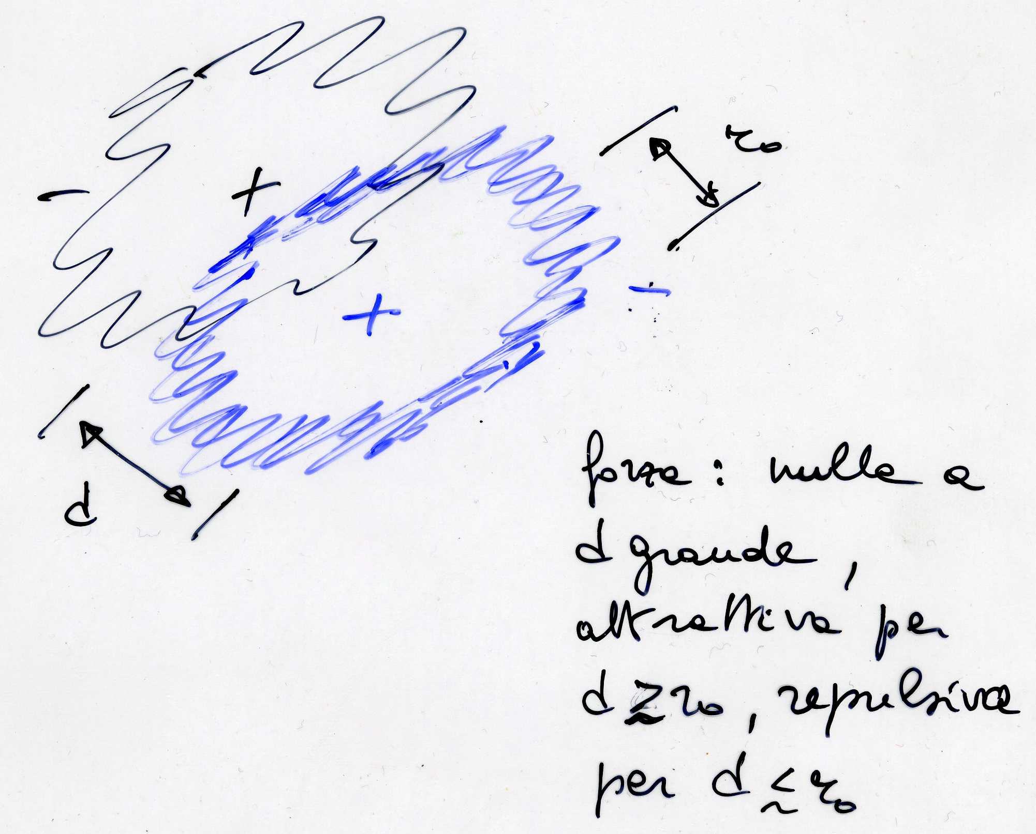
Gas reali, forze intermolecolari
le molecole in realtà non sono puntiformi, ma sono distribuzioni di cariche elettriche, globalmente neutre
le f. intermolecolari sono di natura elettrica e dipendono fortemente dalla distanza (f. di Van der Waals): nulle a grande d, diventano attrattive quando il nucleo di un atomo attrae gli e– dell’altro, repulsive quando i due nuclei si respingono a d molto piccola
schematicamente

Slide 25
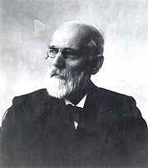
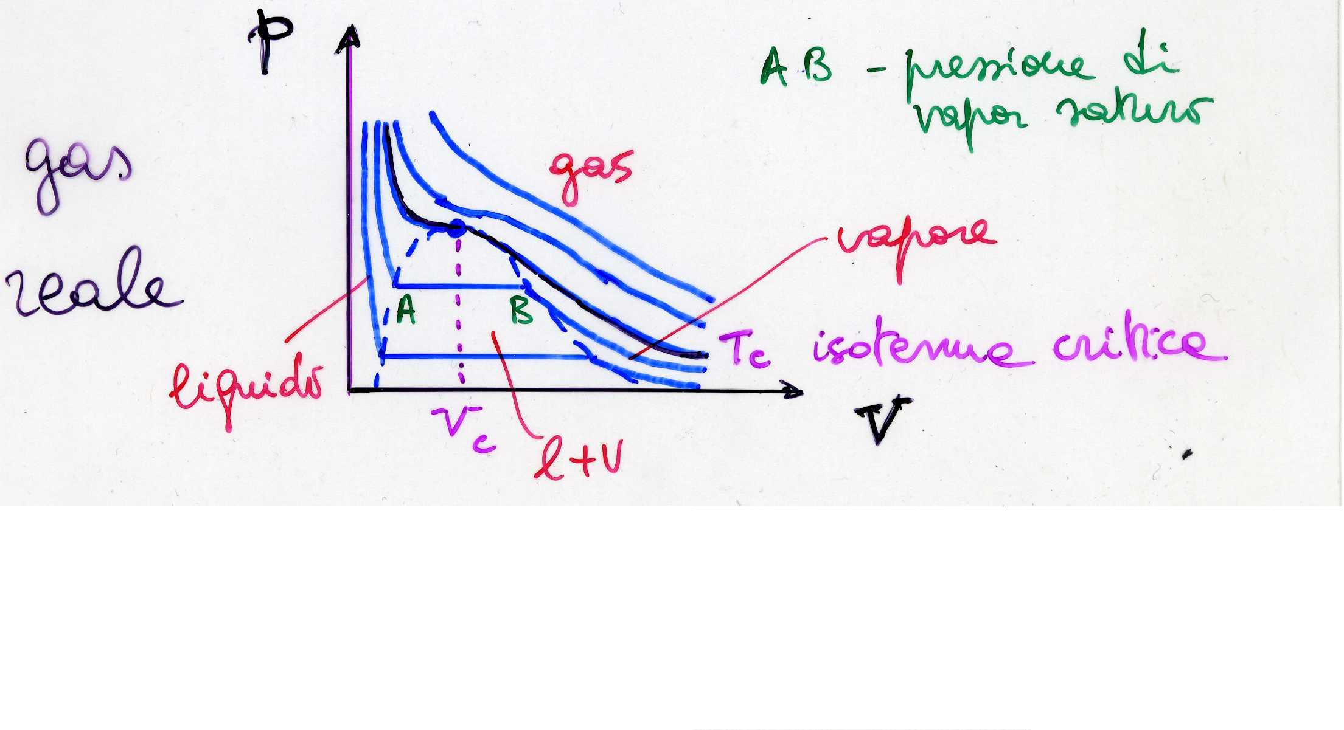
Gas reali
le molecole dei gas reali hanno
  volume proprio: V → V–b (b covolume)
  interazioni (forze intermolecolari): p → p+a/V²
l’eq. di stato corrispondente è l’eq. di Van der Waals
(p+a/V²)(V–b) = nRT
J. Van der Waals
PN fisica 1910
l’isot. di VdW
è la curva a
tratteggio
universale, scalando
p,V,T con p_{c},V_{c},T_{c}
Notes:
Johannes Diderik van der Waals (23 November 1837 – 8 March 1923) was a Dutch physicist and thermodynamicist famous for his work on an equation of state for gases and liquids.
Early years
Van der Waals was born in Leiden, Netherlands, to Jacobus van der Waals and Elisabeth van den Burg. He became a school teacher, and later was allowed to study at the university, in spite of his lack of education in the field of classical languages. He studied from 1862 to 1865, earning degrees in mathematics and physics. He married Anna Magdalena Smit in 1864, and the couple had three daughters (Anne Madeleine, Jacqueline Elisabeth (poet), Johanna Diderica) and one son, the physicist Johannes Diderik, Jr. Van der Waals' nephew Peter van der Waals was a cabinet maker and a leading figure in the Sapperton, Gloucestershire school of the Arts and Crafts movement.
Career
In 1866, van der Waals became director of a secondary school in The Hague. He obtained a doctorate in Leiden in 1873 under Pieter Rijke, and in 1876 was appointed the first professor of physics at the newly established University of Amsterdam.
Van der Waals' doctoral thesis was entitled Over de Continuïteit van den Gas- en Vloeistoftoestand (On the continuity of the gas and liquid state). In this thesis he derived the equation of state bearing his name. This work gave a model in which the liquid and the gas phase of a substance merge into each other in a continuous manner. It shows that the two phases are of the same nature. In deriving his equation of state van der Waals assumed not only the existence of molecules (which in physics was disputed at the time), but also that they are of finite size and attract each other. Since he was one of the first to postulate an intermolecular force, however rudimentary, such a force is now sometimes called a van der Waals force. For this work he received the NP for Physics in 1910.
A second great discovery of van der Waals was published in 1880: The Law of Corresponding States. This law shows, that after scaling temperature, pressure, and volume by their respective critical values, a general form of the equation of state is obtained which is applicable to all substances. This law served as a guide during the experiments that led to the liquefaction of helium by Heike Kamerlingh Onnes.
Van der Waals found his incentive for his life's work after reading the 1857 treatise by Rudolf Clausius entitled Über die Art der Bewegung welche wir Wärme nennen (On the Kind of Motion we Call Heat).[1] Van der Waals was later greatly influenced by the writings of James Clerk Maxwell, Ludwig Boltzmann, and Willard Gibbs. For his work, van der Waals won the 1910 Nobel Prize in physics. - Van der Waals, Johannes, D. (1910). "The Equation of State for Gases and Liquids" Nobel Lecture, December 12.
Personal life
Van der Waals died in Amsterdam in 1923, one year after his daughter Jacqueline.
Some van der Waals Constants
Substance a(J. m3/mole2) b(m3/mole) Pc(MPa) Tc (K)
Air .1358 3.64x10-5 3.77 133 K
Carbon Dioxide (CO2) .3643 4.27x10-5 7.39 304.2 K
Nitrogen (N2) .1361 3.85x10-5 3.39 126.2 K
Hydrogen (H2) .0247 2.65x10-5 1.30 33.2 K
Water (H2O) .5507 3.04x10-5 22.09 647.3 K
Ammonia (NH3) .4233 3.73x10-5 11.28 406 K
Helium (He) .00341 2.34x10-5 0.23 5.2 K
Freon (CCl2F2) 1.078 9.98x10-5 4.12 385 K

Slide 26
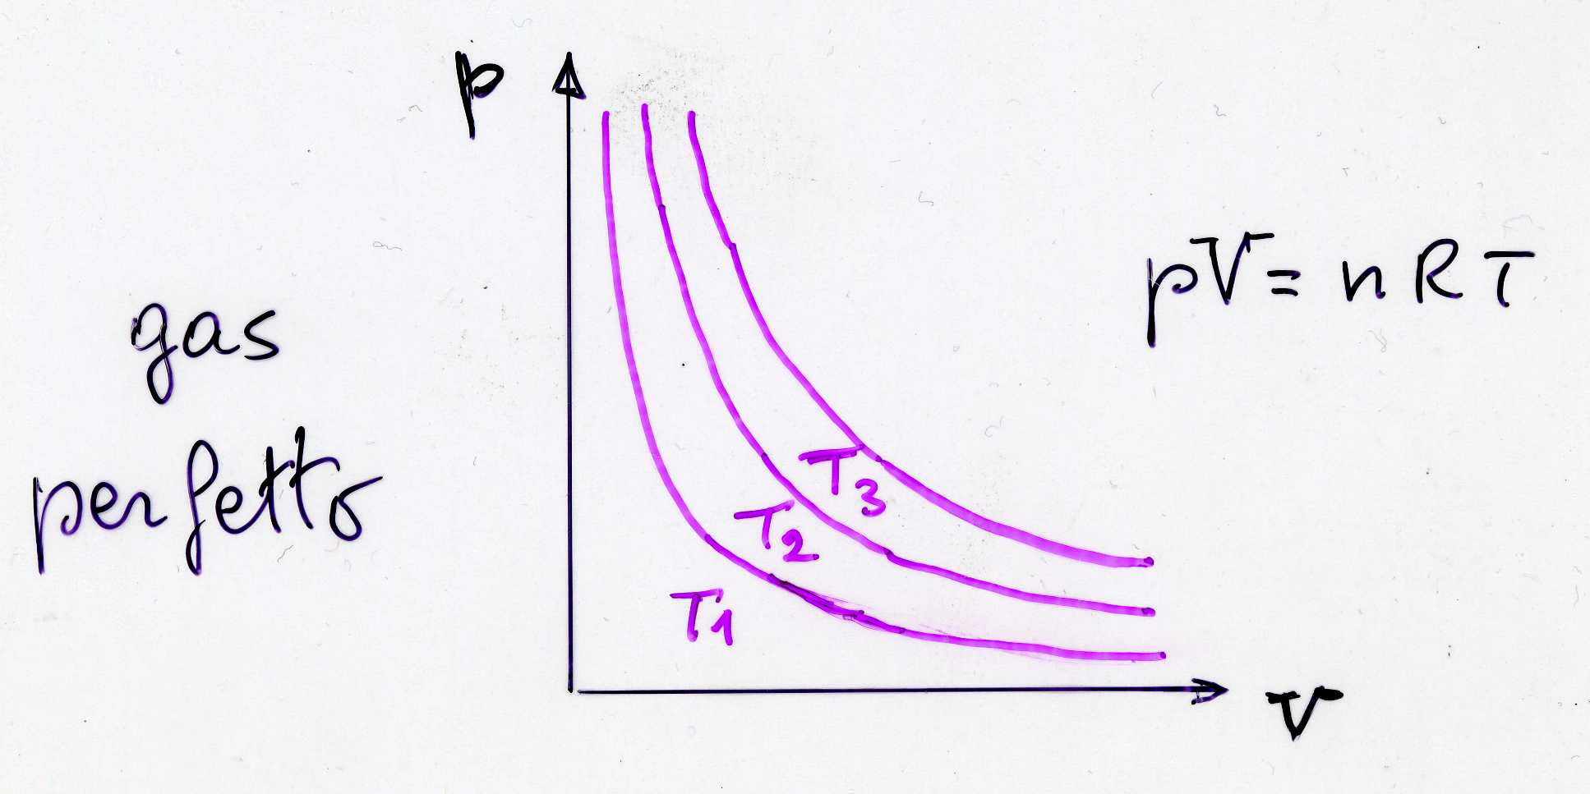
Gas reali vs gas perfetto
gas reale, (p+a/V²)(V-b) = cost, cfr con le isoterme del g.p. che non ha struttura, pV = cost
il gas reale si avvicina al comportamento del g.p. sopra l’isoterma critica (la T al di sopra della quale non può essere liquefatto, ∀p)

Slide 27
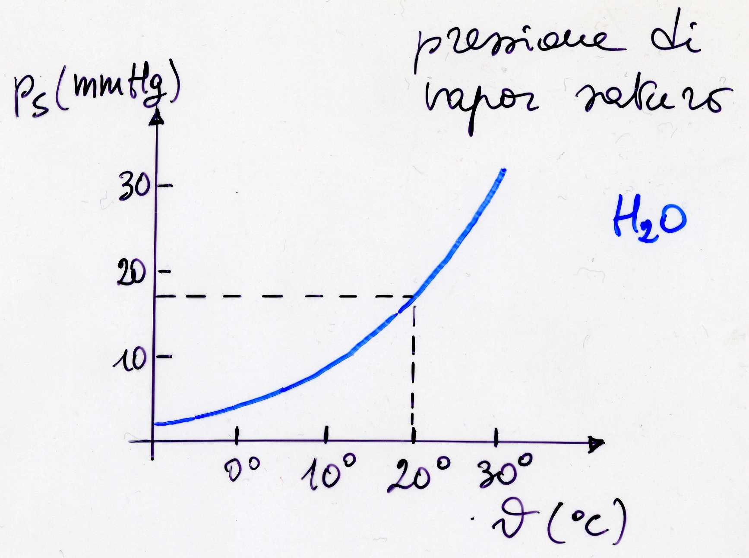
Pressione di vapor saturo
la pressione di vapor saturo, la p a cui il vapore è in equilibrio col liquido, è funzione di T – cfr il tratto rettilineo orizzontale delle isoterme del gas reale
es.1 la p di vapor
saturo dell’H₂O a
100 °C è proprio
1 atm (acqua liq. e
vap. d’acqua sono
in equilibrio)
es.2 a p<<p₀, l’H₂O
“bolle” a T<<100°C:
20 °C a 18 mmHg

Slide 28
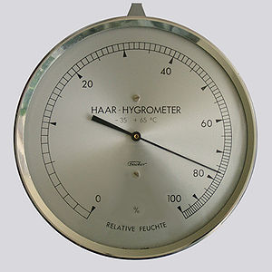
Umidità relativa
Umidità relativa (%) =
= 100 · (press. parziale di vapore)/(p_{s} alla stessa T)
punto di rugiada: T alla quale l’aria umida diviene satura, si può ottenere facilmente raffreddando una lastra metallica o uno specchio fino a quando non appaiono le goccioline della condensazione sulla superficie
quindi l’umidità relativa è esprimibile anche in funzione del punto di rugiada
Umidità relativa (%) =
= 100 · (p_{s} al punto di rugiada)/(p_{s} a T effettiva)
l’umidità relativa è importante per la termoregolazione degli animali a sangue caldo (vedi oltre)
Notes:
L'igrometro è uno strumento che misura l'umidità relativa dell'aria, ovvero il rapporto tra l'umidità assoluta, definita come la quantità di vapore acqueo presente nell'atmosfera in un dato istante, e l'umidità di saturazione, cioè la quantità massima di vapore acqueo che può essere presente ad una data temperatura e pressione. Entrambe si esprimono in termini di peso del vapore acqueo per unità di volume (kg/m3), mentre l'umidità relativa, adimensionale, si esprime in percentuale. l genere più comune di igrometro è l'igrometro a capello, anche se i modelli commerciali usano sistemi diversi. Uno strumento analogo, l'igrografo, misura la variazione dell'umidità in un dato intervallo di tempo. Si compone essenzialmente di un igrometro associato ad un registratore, sia esso meccanico (tipicamente a carta) o elettronico.
Igrometro a capello
L'igrometro a capello è composto da un lungo capello, accuratamente sgrassato ad esempio con etere, montato verticalmente nello strumento per prevenire problemi di accuratezza e stabilità della misura, dovuti ad effetti di sospensione. L'estremità superiore è fissata, tramite una pinzetta, ad una vite di taratura che, regolandone la tensione, permette di calibrare lo strumento. La parte inferiore è avvolta sul tamburo della lancetta dello strumento stesso. In condizioni di bassa umidità, il capello tende ad accorciarsi proporzionalmente ai valori di umidità relativa ambientale, rendendo possibile così la misurazione[1]. L'igrometro a capello, per la sua semplicità e per il costo relativamente basso, viene spesso utilizzato per costruire casette segnatempo.
Igrometro elettronico
L'igrometro elettronico utilizza dei sensori a stato solido che possiedono la caratteristica di variare i propri parametri elettrici proporzionalmente al valore di umidità relativa cui sono esposti. Possono essere di tipo resistivo o capacitivo. In entrambi i casi, il circuito di condizionamento utilizza una configurazione a Ponte di Wheatstone[2] per la sua grande sensibilità, convertendo la variazione resistiva o capacitiva in un segnale elettrico misurabile. Gli igrometri elettronici sono estremamente precisi e compatti, anche se necessitano ovviamente di una fonte energetica per funzionare.
Igrometro a bulbo umido
L'igrometro a bulbo, o igrometro di Assman[3], umido sfrutta l'abbassamento di temperatura causato dall'evaporazione naturale dell'acqua. Tale temperatura (detta anche punto di rugiada) viene rilevata da un termometro a bulbo posto a contatto con una pezza bagnata, detto bulbo umido, e viene raffrontata con un analogo termometro che misura la temperatura ambiente reale, detto bulbo secco. Le due temperature consentono di misurare l'umidità ambientale relativa tramite un grafico, detto diagramma psicrometrico o diagramma di Mollier, che oltre all'umidità relativa può fornire informazioni anche rispetto all'entalpia, alla tensione di vapore ed all'umidità assoluta.

Slide 29
Calore ed energia
calore = energia (in transito), energia trasferibile con mezzi termici (conduzione, convezione, irraggiamento), oppure scambiata durante le transizioni di fase
altre forme di energia si possono trasformare in calore
  attrito: en. mecc. → calore; fiamma: en. chim. → calore
un corpo non possiede calore, può solo cederlo o acquistarlo
un c. non possiede lavoro, può solo farlo o subirlo
unità della quantità di calore Q (= Energia)
  J, erg (meccaniche, def. op.: mulinello di Joule)
  cal (caloria, unità termica, defin. oper. vedi oltre)
  (le varie unità sono collegate)

Slide 30
Capacità termica, calore specifico e molare
se non c’è transiz. di fase, fornendo Q ad un corpo: T↑; togliendo Q: T↓
si definisce capacità termica il rapporto fra Q e il ΔT risultante (in K o °C, si ricordi che ΔT = Δθ)
C_{p,V} = Q_{p,V}/ΔT unità SI: J/K
  V = cost L = 0 la distinzione è
  p = cost L ≠ 0 rilevante per i gas
calore specifico (C per unità di massa)
c_{p,V} = C_{p,V}/m J/(kg·K)
attenzione: spesso è usata l’unità J/(g·K)
calore molare (C per una mole)
C_{m p,V} = C_{p,V}/n J/(moleK)

Slide 31
Calore specifico dell’acqua, caloria
invertendo le definizioni (sottointendo gli indici p,V se rilevanti)
Q = CΔT = mcΔT = nC_{m}ΔT
es. m = 180 g H₂O a 15°C, n = 9.99 moli, c = 4.186 J/(gK)
  C = mc = 753 J/K
  C_{m} = C/n = 75.4 J/(moleK)
def. operativa: 1 caloria (cal) = quantità di calore necessaria per far passare a p₀ 1 g di H₂O da 14.5 a 15.5 °C [ossia c_{H2O} = 4.186 J/(gK) = 1 cal/(gK)]
1 cal = 4.186 J ( 1J = 0.2389 cal) vedi più avanti
1 kcal = 4186 J

Slide 32
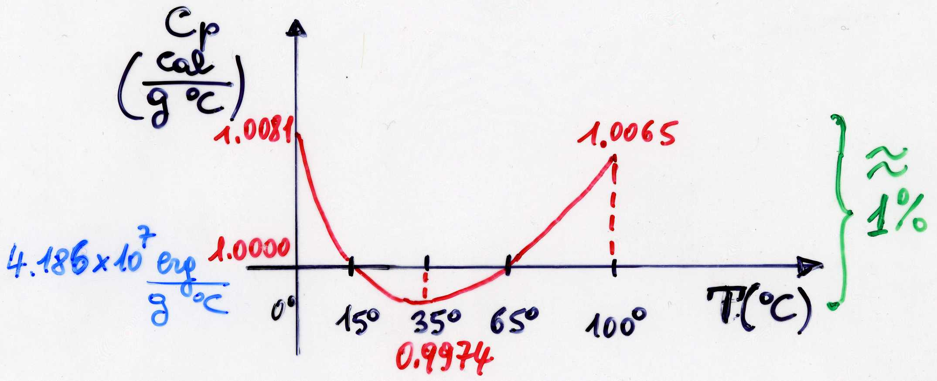
Calore specifico dell’acqua vs T
i c.s. dipendono da T e quello dell’acqua non fa eccezione: dipende debolmente da T; la variazione totale è ≈ 1% nell’intervallo 0-100 °C a p₀
intorno a 15 (e a 65) °C
c = 4.186 J/(gK) = 4.186 10⁷ erg/(gK) = 1.0000 cal/(gK)
θ(°C)

Slide 33
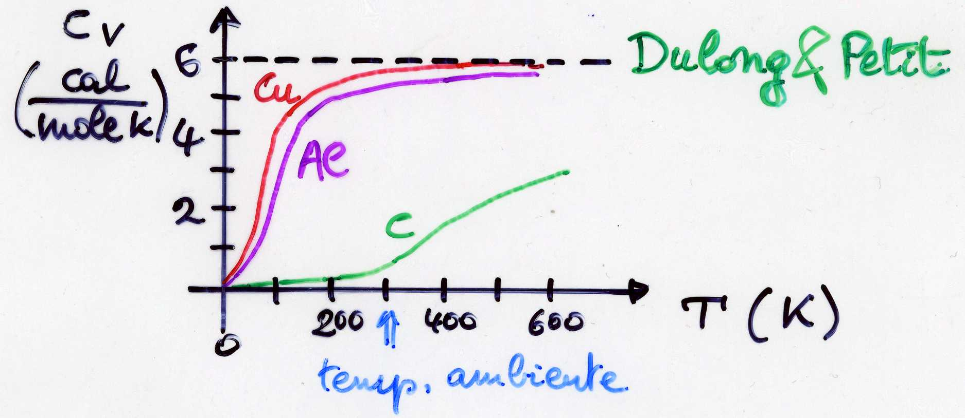
Calori specifici dei solidi
il c. molare dei solidi (cristallini) è 3R ~ 6 cal/(moleK) - legge di Dulong e Petit: ben verificata a parte eccezioni; spiegazione: un atomo in un solido regolare ha 6 gradi di libertà, 3RT per mole dall’equipartizione dell’energia
NB a bassa T, il c.m. va come T³ (legge di Debye), da cui l’impossibilità di raggiungere lo 0 assoluto – III principio della termodinamica
C_{p}

Slide 34
Energia interna di un sistema termodinamico
in generale ogni atomo/molecola di solidi, liquidi e gas è in agitazione termica (en. cinetica, K), oltre ad avere interazioni con altri a/m (en. potenziale, W)
la grandezza U = W+K è l’energia interna del sistema (microscopica)
solido: W>>K; liquido: W≈K; gas: W<<K
(per un gas bi/poliatomico ci sono anche rotazioni e vibrazioni)
1 mole di g.p. monoatomico (W=0, 3 gradi di libertà)
U = 3/2 RT (vedi teoria cinetica) U dipende solo da T
1 mole di solido cristallino (vibrazioni in 3 direz., 6 g.d.l.)
U = 3RT (ΔU = 3RΔT, se si fornisce Q: C_{m} = Q/ΔT = 3R)
(legge di Dulong e Petit)

Slide 35

I principio della termodinamica
è la generalizzazione della conservazione dell’energia meccanica
in una trasformazione di un sistema (es. gas contenuto in un cilindro con pistone a tenuta) la variazione di en. interna del sistema uguaglia Q assorbita meno L fatto dal sistema
U₂–U₁ = Q – L
Q - energia trasferita in processi termici (+va se ceduta al sistema)
L - energia trasferita in processi meccanici (+vo se fatto dal sistema)
NB esistono altre convenzioni per i segni (controllate il vs. testo)
J.P. Joule
Notes:
James Prescott Joule (Salford, 24 dicembre 1818 – Sale, 11 ottobre 1889) è stato un fisico britannico. Nacque la vigilia di Natale del 1818 a Salford, un paese nelle vicinanze di Manchester, da una famiglia di produttori di birra, ed ebbe tra i suoi insegnanti il chimico John Dalton.
Si dedicò sin da giovane a ricerche scientifiche che eseguiva cercando di spingere all'estremo limite l'accuratezza e la precisione delle misurazioni. Si interessò del calore e delle sue connessioni con l'elettricità e la meccanica. A 25 anni effettuò il primo tentativo di definire l'unità di misura della corrente elettrica, attualmente rappresentata dall'ampere. Nel 1841, indagando sugli effetti termici, inviò alla Royal Society un articolo in cui dimostrava che un conduttore attraversato da corrente elettrica produce calore in quantità proporzionale alla resistenza del conduttore e al quadrato della corrente stessa. Questo fenomeno è oggi chiamato effetto Joule.
Successivamente Joule enunciò ad un congresso in Irlanda il principio noto come equivalente meccanico del calore. Grazie alle sue sperimentazioni (e usando uno strumento che prende il suo nome) dimostrò che calore e lavoro meccanico potevano convertirsi direttamente l'uno nell'altro, mantenendo però costante il loro valore complessivo: nelle macchine idrauliche e meccaniche gli attriti trasformano la potenza meccanica perduta (lavoro) in calore e, viceversa, nelle macchine termiche l'effetto meccanico prodotto (lavoro) deriva da una quantità equivalente di calore. In tal modo Joule cominciò a porre le basi sperimentali del primo principio della termodinamica.
Inizialmente la scoperta non suscitò molto interesse, ma in seguito egli ricevette per questo la Royal e la Copley Medal da parte della Royal Society. In pratica egli dimostrò il principio di conservazione dell'energia per i sistemi termodinamici (il calore è una forma di energia meccanica).
Per dimostrare ulteriormente ciò, egli costruì una macchina in grado di far passare dell'acqua dallo stato solido a quello liquido, tramite ovviamente l'utilizzo dell'energia meccanica. Suddetta macchina, è formata da un recipiente contenente del ghiaccio [recipiente 1], all'interno del quale sarà inserito un altro recipiente (quindi di dimensioni inferiori)contenente acqua [recipiente 2]; verranno immerse seguentemente all'interno di H2O delle pale collegate a due carrucole, gravate dal peso di due solidi, esterne al recipiente 1 e al recipiente 2. Grazie all'energia potenziale gravitazionale (calcolabile come m*g*h) i 2 pesi scendono, facendo girare le pale; si genererà energia cinetica di rotazione (Ec=½Iw²). Detto ciò, si può proseguire dicendo che le pale si fermeranno per attrito, creando una variazione di T (Temperatura); il calore prodotto quindi scioglierà parte del ghiaccio situato tra il recipiente 1 e il recipiente 2. La nuova temperatura del ghiaccio si otterrà come: Q = M ghiaccio * Calore latente. In suo onore si chiama Joule (J) l'unità di misura dell'energia del Sistema Internazionale (SI).

Slide 36
I principio (2)
un sistema termodinamico non contiene/possiede nè calore (Q) nè lavoro (L), ma ha un’energia interna (U) che è una funzione di stato
Q e L dipendono dalla particolare trasformazione
ΔU può essere ottenuto con mezzi termici, ad es. contatto con un corpo a T₂>T₁, passaggio di calore ΔU = Q (a livello microscopico)
oppure trasformando energia meccanica, ad es. un blocco che scivola su un piano con attrito inizialmente con ½mv², alla fine con v = 0 (dopo s): L = -F_{a}s = - ½mv², ΔU = - L = + ½mv² (da macroscopico a microscopico)
[sia blocco che piano si scaldano]
le trasformazioni devono essere quasi statiche (~equilibrio)

Slide 37
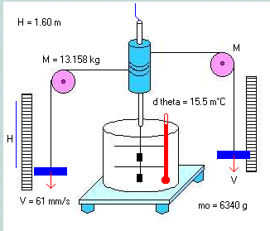
Equivalente meccanico del calore
applicazione
del I principio
esperimento di Joule (mulinello)
  in una prima fase si fornisce
  una Q nota con L = 0
  nella seconda il sistema è
  termicamente isolato e si
  fornisce L = mgh (-½mv²)
  si fa in modo da avere lo
  stesso ΔT (ΔU uguale)
  1 cal = 4.186 J (equiv.
  meccanico della caloria)
  NB i ΔT sono piuttosto piccoli, l’esperimento è difficile, oggi si usa una resistenza elettrica
H₂O

Slide 38
Trasformazioni reversibili e irreversibili
per poter utilizzare il I principio si deve poter passare dall’equilibrio iniziale a quello finale attraverso una successione di stati di equilibrio (quasi-statiche): ad es. per un gas solo gli stati di equilibrio sono rappresentabili su un diagramma (p,V).
le trasformazioni quasi-statiche sono reversibili o invertibili, le trasformazioni durante le quali ci si allontana dall’equilibrio sono irreversibili – in pratica le trasformazioni reali sono irrev. e le trasformazioni rever. sono avvicinabili solo al limite
espansioni e compressioni del gas devono essere effettuate con estrema lentezza
p
f
i
V

Slide 39
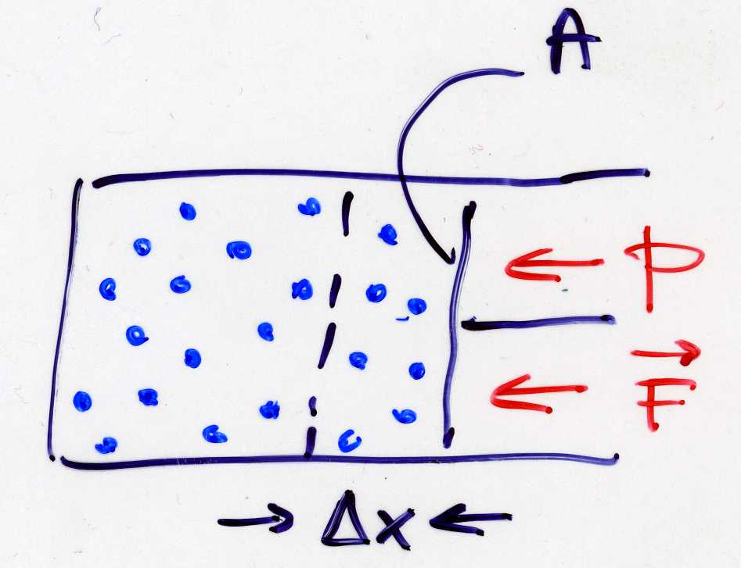
Lavoro termodinamico di un gas
ad es. gas racchiuso in un cilindro con pistone mobile a tenuta, all’equilibrio le forze di p sono uguali e opposte sui due lati del pistone
se si sposta il pistone (quasi senza alterare l’equilibrio), il lavoro fatto dal gas sarà +vo (-vo) per una espansione (compressione) ΔL = FΔx = pAΔx = pΔV e per una trasformazione finita
L = ∫_{V1}^{V2}pdV
(è l’area tratteggiata in figura)
p
V₁
V₂
V

Slide 40
Calori molari dei gas e dei solidi
applichiamo il I principio: Q = U₂-U₁ + pΔV
gas, V = cost Q_{V} = nC_{V}(T₂-T₁) = U₂-U₁ + 0 = 3/2 nR(T₂-T₁)
C_{V} = 3/2 R (uso C senza _{m} per non appesantire)
gas, p = cost
Q_{p} = nC_{p}(T₂-T₁) = U₂-U₁ + pΔV = 3/2 nR(T₂-T₁) + nR(T₂-T₁)
[per un g.p. pΔV = nRΔT]
C_{p} = 5/2 R
solidi (6 g.d.l.), ΔV ≈ 0
Q = nC(T₂-T₁) = U₂-U₁ + 0 = 3nR(T₂-T₁) C = 3R
gas
monoat.
gas
monoat.
Notes:
C = 3R applicato all’acqua solida, ghiaccio, dà 24.9 J/(moleK) = 1.39 J/(gK) che è un po’ piu basso dei 2.00 J/(gK) sperimentali
Cp = 5/2 R applicato al vapor d’acqua dà 20.8 J/(moleK) = 1.15 J/(gK) ancora più basso dei 2.02 J/(gK) sperimentali
in generale il calore specifico dell’acqua liquida, 4.186 J/(gK), è alto in modo anomalo

Slide 41
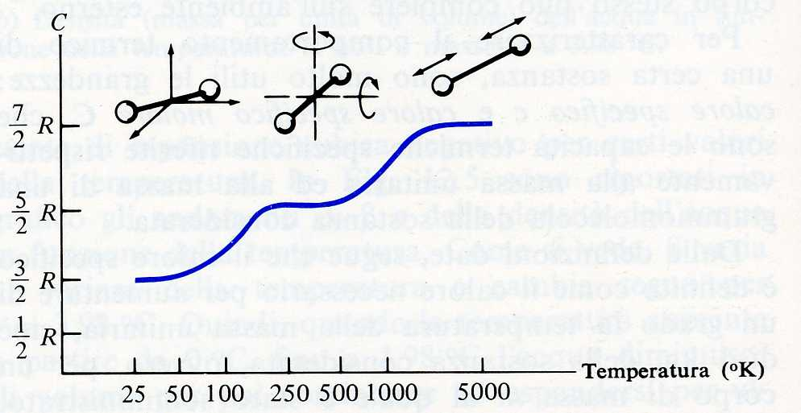
Calori molari dei gas (2)
il rapporto C_{p}/C_{V} si indica con γ; per un gas monoatomico
γ = C_{p}/C_{V} = 5/2R/(3/2)R = 5/3 = 1.67
molecole biatomiche (H₂, N₂, O₂): bisogna aggiungere 2 g.d.l. per la rotazione ┴ all’asse della molecola
C_{V} = 5/2 R ; C_{p} = 7/2 R
γ = 7/5 = 1.4
in accordo con i dati
a T non troppo grande,
altrimenti ci sono le
vibrazioni (altri 2 g.d.l.)
c_{v}
(K)

Slide 42
Trasformazioni adiabatiche, (isocore, isobare,) isoterme, cicliche, libere
Øadiabatiche : senza scambi di calore con l’esterno (Q = 0 ΔU = - L);
Øisocore : senza cambiamenti di volume della sostanza (ΔV = 0 L = 0 ΔU = Q); già viste
Øisobare : senza cambiamenti di pressione sulla sostanza (L = p ΔV ΔU = Q - p ΔV ); già viste
Øisoterme : a temperatura costante (dipende dalla sostanza, es. gas perfetto ΔU = 0 Q = L );
Øcicliche : stato finale = stato iniziale : ΔU = 0 Q = L;
Ølibere (espansione libera) : p = 0 ; Q = L = 0 ΔU = 0.

Slide 43
Rappresentazione grafica delle trasformazioni
lavoro isotermo del g.p. L = ∫_{V1}^{V2}pdV = = nRT ∫_{V1}^{V2}dV/ V = = nRTln(V₂/ V₁) (si usa p = nRT/ V, T = cost)
le tr. adiabatiche hanno una pendenza maggiore delle isoterme: pV^{γ} = cost
un es. di tr. ciclica: p₁V₁ → p₂V₁ → p₁V₂ → p₁V₁ (isocora-isoterma-isobara); oppure p₁V₁ → p₂V₁→ p₂V₂→p₁V₂→p₁V₁ L = (p₁-p₂)(V₂-V₁) area del ciclo, vero in generale
p₂
T₂
p₁
Q=0
T₁
V₁
V₂

Slide 44
Transizione di fase e calori latenti
fasi
  gas (v)
  liquido (l)
  solido (s)
transizioni di fase
  vaporizzazione l → v (←)
  fusione s → l (←)
  sublimazione s → v (←)
calore latente, energia necessaria a passare da uno stato più ordinato ad uno meno ordinato (→), si riottiene nel processo inverso (←)
  l_{v,f,s} (J/kg)
  L_{v,f,s} (J/mole)

Slide 45
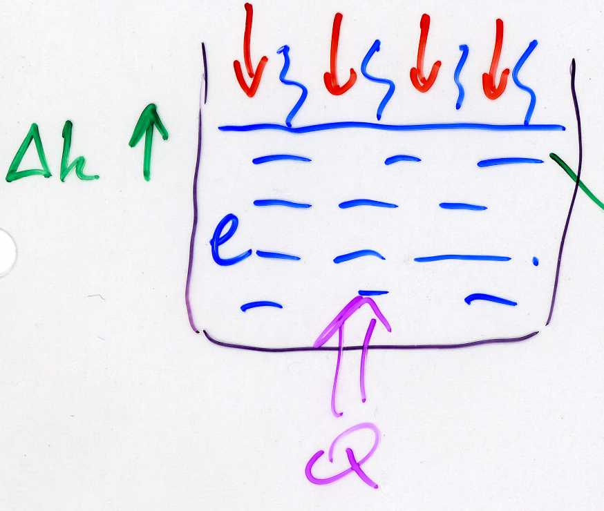
Transizioni di fase e calori latenti (2)
es. l → v : 1 g H₂O liq. → 1 g H₂O vapore
  p₀ = 1 atm, θ = 100 °C
  V_{l} = 1 cm³ mentre V_{v} = 1673 cm³ → ΔV = 1672 cm³
  valutiamo il lavoro fatto dal gas per espandersi contro le forze di pressione L = FΔh = p₀AΔh = p₀ΔV = ~ 1.013 10⁵ ·1.67 10^{–3} = 169 J
  invece occorrono 2256 J, riferendosi a 1 g (m)l_{v} = L + U₂-U₁
  l_{v} va parte in lavoro, parte in en. interna (nuova fase)
v
A

Slide 46
Calori latenti, esempi
es. termoregolazione di animali a sangue caldo
  l_{v} dipende da θ
  in generale fra 0 e 100 °C per l’acqua si ha l_{v} ~ 2539 – 2.909 θ (J/g) l_{v}(37°C) = 2432 J/g
  sudando si disperde calore, il sudore evapora → il corpo diminuisce la sua temp.
es. s → l : fusione del ghiaccio a 0 °C
  l_{f} = 335 J/g
  ρ_{s} < ρ_{l} (ρ_{s} = 0.92 ρ_{l})
  se p cresce, siccome questa volta L è negativo la fusione è favorita

Slide 47
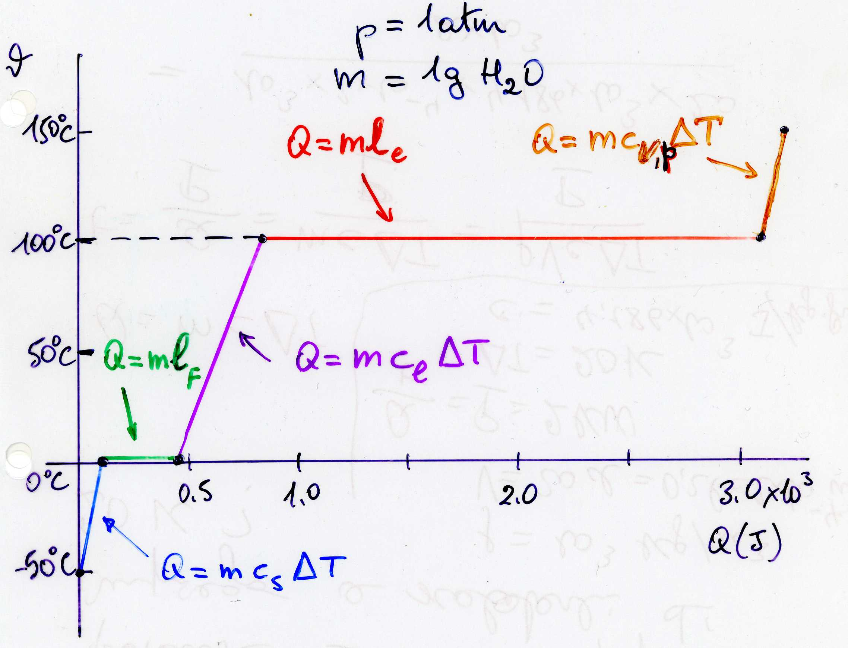
Da –50 °C, ghiaccio, a +150 °C, vapore (*)
c_{v,p}= 2.02 J/(gk)
l_{e} = 2260 J/g
c_{l} = 4.19 J/(gK)
l_{f} = 335 J/g
c_{s} = 2.00 J/(gK)
(*) facoltativo

Slide 48
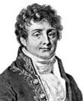
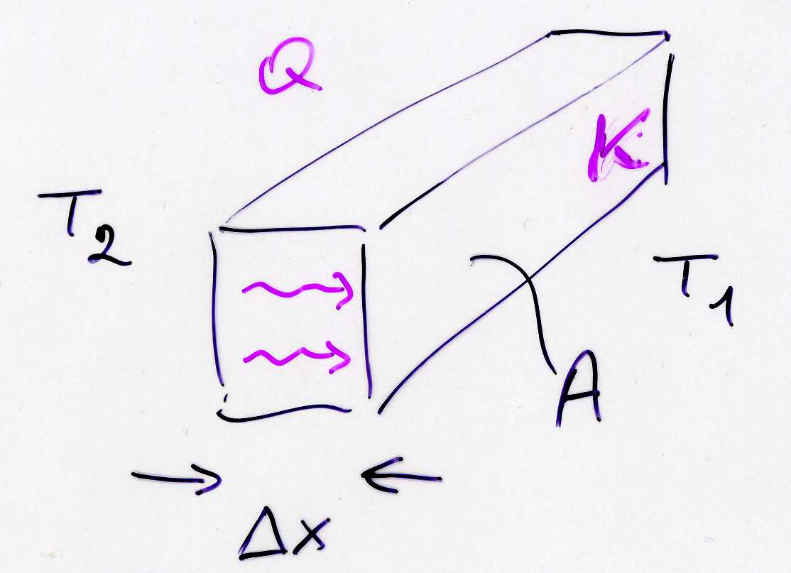
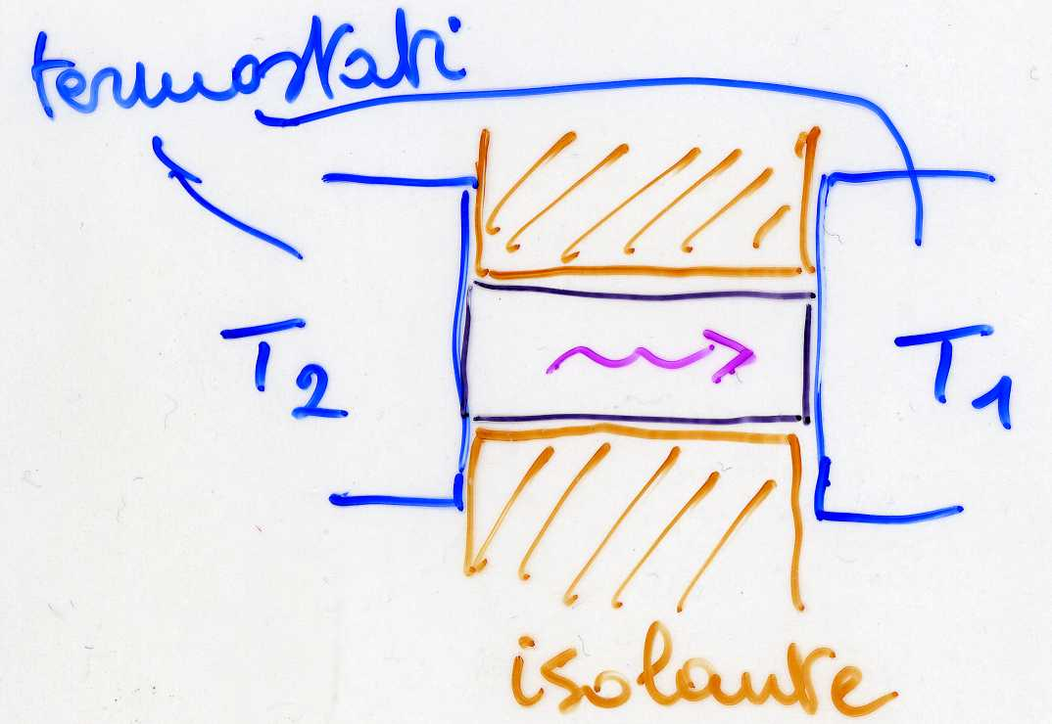
Trasmissione del calore, conduzione
nei solidi il calore si trasmette per conduzione: se abbiamo due termostati, T₁ < T₂, separati da un corpo conduttore isolato lateralmente di spessore Δx e di area trasversa A, si ha la legge di Fourier*
H = Q/t = –KAΔT/Δx dove il segno – indica che Q fluisce nel verso opposto al gradiente di temperatura ΔT/Δx
K (Wm⁻¹K⁻¹) conducibilità termica dipende dal materiale ad es.
Ag 418 W/(mK)
vetro 1.0 “
aria a 0 °C 0.024 “
* cfr legge di Fick, di Poiseuille

Slide 49
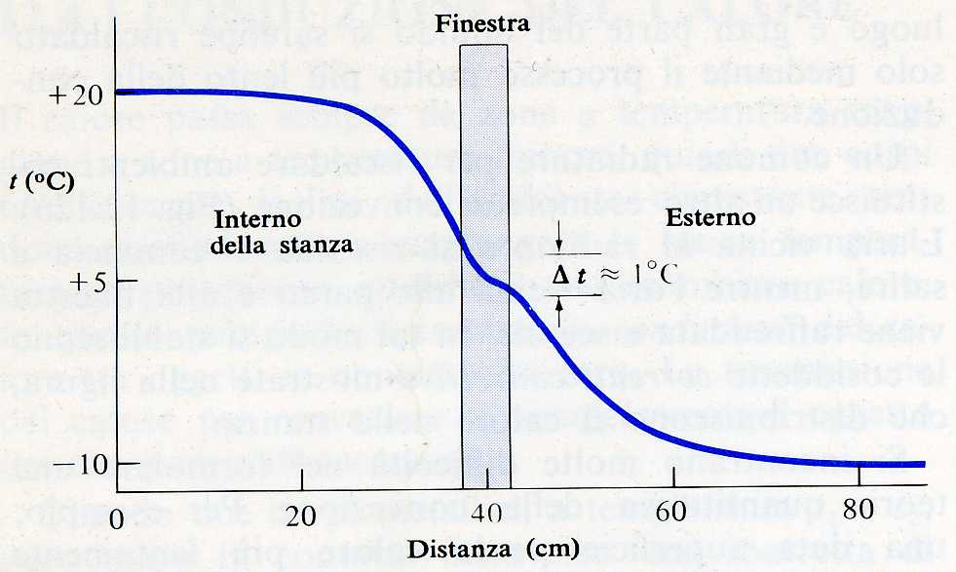
Convezione, cenno
nei fluidi, se si hanno differenze di densità, si creano moti convettivi, il flusso di calore dipende ancora dalla diff. di temp. e dall’area A interessata
finestra: se si calcola il flusso di calore tenendo conto solo del vetro si ottengono stime sbagliate, bisogna tener conto degli strati di aria da una parte e dall’altra (l’aria è un buon isolante)
altri metodi di isolamento
  polistirolo K = 0.04 W/(mK)
  doppi vetri
  piumino
  (il vuoto è ancora meglio, K = 0 !)

Slide 50
Irraggiamento
l’irraggiamento agisce anche attraverso il vuoto
∀ corpo emette onde e.m. (alla sua temp. T)
a temp. ambiente l’emissione avviene nell’IR fra 1 e 100 µm di lunghezza d’onda (visori a IR)
il sole, temp. superficiale ~6000 K, emette nel visibile (fra 0.4 e 0.8 µm) con un massimo a ~0.5 µm
la legge di Wien dà la lunghezza d’onda di picco
λ_{max}(mm) = 2.897/T(K)
la potenza emessa è (legge di Stefan-Boltzmann)
P = eAσT⁴
dove σ = 5.67 10⁻⁸ W/(m²K⁴) e A è l’area emittente
NB T assoluta in K

Slide 51
Irraggiamento (2)
0 < e < 1 emissività, uguale ad 1 per un corpo nero, ad es una cavità (che assorbe tutte le radiazioni, alla temp. T)
il flusso di calore fra due corpi a T₁ e T₂ è
H = Q/t = Aσe(T₂⁴–T₁⁴)
sensibilità dell’irraggiamento
ΔH/H = 4ΔT/T
a 300 K un ΔT = 1 K → ΔH/H ~ 1.3%
applicazioni: teletermografia non invasiva nell’IR
T

Slide 52
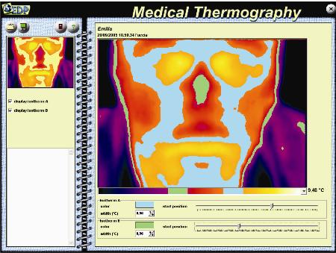
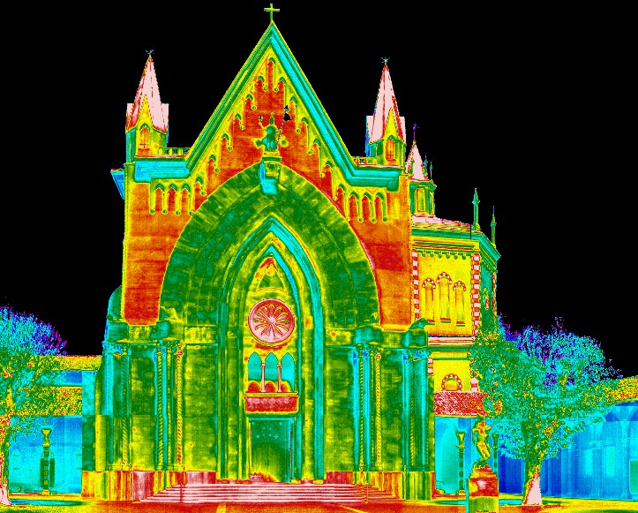
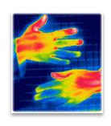

Termografia
applicazioni (non invasive)
  effetti dei farmaci
  tumori
  medicina sportiva
  processi artritici
  conservazione beni culturali
  ...

Slide 53
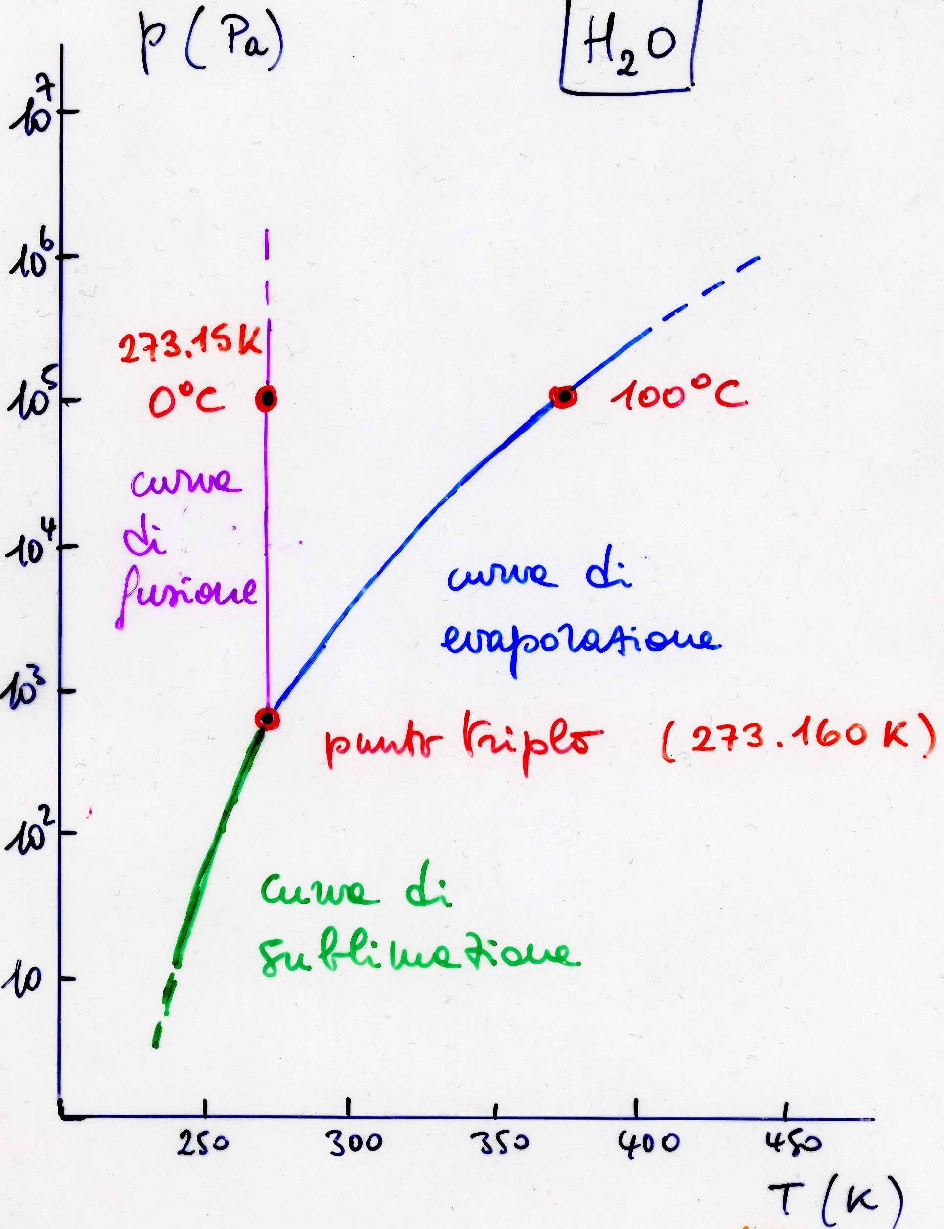
Diagramma di fase e proprietà dell’acqua
p₀ = 1 atm: acqua liquida per (0–100)°C; punto triplo: θ_{T} = 0.010 °C, p_{T} = 0.006 atm
nell’acqua liq. è importante il legame idrogeno→formazione di catene polimeriche, ordine relativo, densità < ρ_{monomero}
se T↑: 1) si spaccano le catene, ρ↑ 2) aumenta l’agita- zione termica e la d fra mono- meri, ρ↓ → ρ max @ 4°C
la presenza di aggregati (da rompere) giustifica l’alto cal. spec. e l’alto l_{v}
punto critico
p_{c} = 218 atm
T_{c} = 647 K

Slide 54
II principio della termodinamica
ci sono processi spontanei (che avvengono in un solo senso, quello che va verso l’equilibrio, microscopicam. verso la massima probabilità)
  Q passa naturalmente da T₂>T₁ a T₁
  un gas che si espande nel vuoto tende ad occupare tutto il volume disponibile
  in presenza di attrito l’en. meccanica si trasforma in en. interna microscopica
il loro contrario non avviene mai (pur non violando il I principio)
altri processi sono impossibili (pur non violando il I principio): ad es. la trasformazione integrale in ciclo di calore in lavoro
Notes:
altro es. una pallina che rimbalza sul pavimento, con rimbalzi sempre piu` piccoli
altro es. un cubetto di ghiaccio che fonde in un bicchiere d’acqua
Il concetto di entropia fu introdotto agli inizi del XIX secolo, nell'ambito della termodinamica, per descrivere una caratteristica (la cui estrema generalità venne osservata per la prima volta da Sadi Carnot nel 1824) di tutti i sistemi allora conosciuti nei quali si osservava che le trasformazioni avvenivano invariabilmente in una direzione sola, ovvero quella verso il maggior disordine.
In particolare la parola entropia venne introdotta per la prima volta da Rudolf Clausius nel suo Abhandlungen über die mechanische Wärmetheorie (Trattato sulla teoria meccanica del calore), pubblicato nel 1864. In tedesco, Entropie, deriva dal greco εν, "dentro", e da τροπή, "cambiamento", "punto di svolta", "rivolgimento" (sul modello di Energie, "energia"): per Clausius indicava quindi dove va a finire l'energia fornita ad un sistema. Propriamente Clausius intendeva riferirsi al legame tra movimento interno (al corpo o sistema) ed energia interna o calore, legame che esplicitava la grande intuizione del secolo dei Lumi, che in qualche modo il calore dovesse riferirsi al movimento di particelle meccaniche interne al corpo. Egli infatti la definiva come il rapporto tra la somma dei piccoli incrementi (infinitesimi) di calore, divisa per la temperatura assoluta durante l'assorbimento del calore.
Per chiarire maggiormente il concetto di entropia possiamo presentare alcuni esempi:
Si pensi di far cadere una gocciolina d'inchiostro in un bicchiere d'acqua: quello che si osserva immediatamente è che, invece di restare una goccia più o meno separata dal resto dell'ambiente (che sarebbe uno stato completamente ordinato), l'inchiostro inizia a diffondere e, in un certo tempo, si ottiene una miscela uniforme (stato completamente disordinato). È esperienza comune che, mentre questo processo avviene spontaneamente, il processo inverso (separare l'acqua e l'inchiostro) richiederebbe energia esterna.
Immaginiamo un profumo contenuto in una boccetta colma come un insieme di molecole puntiformi dotate di una certa velocità derivante dalla temperatura del profumo. Fino a quando la boccetta è tappata, ossia isolata dal resto dell'universo, le molecole saranno costrette a rimanere all'interno e non avendo spazio (la boccetta è colma) rimarranno abbastanza ordinate (stato liquido). Nel momento in cui la boccetta viene stappata le molecole della superficie del liquido inizieranno a staccarsi dalle altre ed urtando casualmente tra di loro e contro le pareti della boccetta usciranno da questa disperdendosi all'esterno (evaporazione). Dopo un certo tempo tutte le molecole saranno uscite disperdendosi. Anche se casualmente qualche molecola rientrerà nella boccetta, il sistema complessivo è ormai disordinato e l'energia termica che ha messo in moto il fenomeno è dispersa e quindi non più recuperabile (si ha un equilibrio dinamico).
Il concetto di entropia ha conosciuto grandissima popolarità nell'800 e nel '900, grazie proprio alla grande quantità di fenomeni che aiuta a descrivere, fino ad uscire dall'ambito prettamente fisico ed essere adottato anche dalle scienze sociali, nella teoria dei segnali e nell'informatica teorica. È tuttavia bene notare che esiste tutta una classe di fenomeni, detti fenomeni non lineari (ad esempio i fenomeni caotici) per i quali le leggi della termodinamica (e quindi anche l'entropia) devono essere profondamente riviste e non hanno più validità generale.

Slide 55
II principio termodinamica, macchine termiche
enunciato del II principio di Kelvin-Planck: non si può realizzare una macchina che lavorando in ciclo, trasformi in en. meccanica il calore scambiato con un’unico ambiente (ci vuole anche il serbatoio freddo in cui scaricare la parte di calore non utilizzata)
una macchina termica è ciclica (ΔU=0) ed usa ad es. un gas con due sorgenti, T₂>T₁ (diesel, ciclo di Otto ...)
L = Q₂ – Q₁
si definisce rendimento (o efficienza) e = L/Q₂ = (Q₂ – Q₁)/Q₂ = 1 – Q₁/Q₂ (la def. è generale, valida per altri tipi di motore ad es. elettrico, o per altri tipi di processi)
T₂
Q₂
L
Q₁
T₁

Slide 56
Macchine termiche, rendimento massimo
NB macchina termica implica un processo ciclico: con isoterma di un g.p., ΔU = 0, L = Q integralmente, e = 1, ma (p₂,V₂) ≠ (p₁,V₁)
per definizione 0 ≤ e ≤1, in pratica ed in teoria, e < 1, ad es. 0.30 = 30%
rendimento max teorico: ∀ macchina termica rev. che operi alle stesse T (teorema di Carnot) – dipende solo dalle T dei termostati
per dimostrarlo si usa il ciclo di Carnot di un g.p. (espans. isot., espans. adiab., compress. isot., compress. adiab.)
e_{c} = 1 – Q₁/Q₂ = 1 – T₁/T₂ (si può dimostrare)
e_{max} = e_{c} = 1 – T₁/T₂ e_{reale} < 1 – T₁/T₂

Slide 57
Ancora sul II principio della termodinamica
enunciato di Clausius: non è possibile costruire una macchina refrigerante che, in ciclo, trasferisca calore da un corpo freddo ad un c. caldo come unico risultato
L = Q₂ – Q₁
si defin. coefficiente di effetto frigorifero
ε = Q₁/L
si può dimostrare che i due enunciati sono equivalenti: ad es. se è violato quello di Clausius, Q₁ può passare senza spesa da T₁ a T₂ ed una macchina di Kelvin può trasformare Q₂ – Q₁ integralmente in lavoro meccanico; viceversa se è violato Kelvin si può costruire un frigo che trasferisce integralmente Q₁ da T₁ a T₂ violando Clausius
T₂
Q₂
L
Q₁
T₁

Slide 58
L’entropia
I principio: U en. interna, funz. di stato (proprietà microscopica)
II principio: S entropia, altra funz. di stato (legata allo stato microscopico del sistema, ad es. si può dimostr. che S ∝ ln P, probabilità termodinamica)
def. macroscopica di S
e_{rev} = 1 – Q₁/Q₂ = 1 – T₁/T₂ Q₁/Q₂ = T₁/T₂
Q₁/T₁ – Q₂/T₂ = 0
la somma delle Q scambiate divise per le T dello scambio è = 0 per una m.t. rev. ΔS = 0
generica trasf. rev.: dS = dQ/T ΔS = ∫₁²dQ/T
(unità SI di S: J/K)
Notes:
In fisica l'entropia è una grandezza che viene interpretata come una misura del caos in un sistema fisico o più in generale nell'universo. Viene generalmente rappresentata dalla lettera S.
In termodinamica classica, il primo ambito in cui l'entropia venne introdotta, S è una funzione di stato, che, quantificando l'indisponibilità di un sistema a produrre lavoro, si introduce insieme al secondo principio della termodinamica. In base a questa definizione si può dire, in forma non rigorosa ma esplicativa, che quando un sistema passa da uno stato ordinato ad uno disordinato la sua entropia aumenta; questo fatto fornisce indicazioni sulla direzione in cui evolve spontaneamente un sistema. Anche l'approccio molecolare della meccanica statistica correla ancora più intimamente l'entropia al concetto di ordine, e precisamente alle possibili diverse disposizioni dei livelli molecolari e quindi differenti probabilità in cui può trovarsi macroscopicamente un sistema^{[1]}.
Nel Sistema Internazionale si misura in joule su kelvin (J/K).
Il concetto di entropia ha conosciuto una vastissima popolarità, tanto da essere esteso ad ambiti non strettamente fisici, come le scienze sociali, la teoria dei segnali, la teoria dell'informazione.

Slide 59
L’entropia (2) (*)
processo ciclico rev. ΔS = 0 ∫ dQ/T = 0
processo invertibile non ciclico: ΔS = +va, -va, 0
  espans. isoterma S↑ ΔS = nR ln(V₂/V₁) > 0
  compress. isoterma S↓ ΔS = nR ln(V₁/V₂) < 0
  adiab. rev. Q = 0, ΔS = 0, isoentropica
processo irrevers. non ciclico (NB: S grandez. di stato)
  espans. libera isolata del g.p p₁,V₁ → p₂,V₂, L = 0, Q = 0 → ΔU = 0, T = cost, si usa isot. inv. equivalente ΔS = nR ln(V₂/V₁) > 0
processi spontanei, ad es. espansione libera isolata del g.p., altro enunciato:
S(universo = sistema + ambiente) cresce sempre
o
(*) facoltativo

Slide 60
Fine della termodinamica

